Slide 1

Curs judiciar introductiv privind infracțiunile cibernetice și probele electronice
Sesiunea 2.2
Dispozițiile de fond ale Convenției de la Budapesta - Partea 1
Xxxxx XXXXXXXX
Consiliul Europei
Email:
ZZ Luna AAAA
Notes:
Această sesiune durează 90 de minute

Slide 2
Cuprinsul sesiunii
Definiții
Accesul ilegal
Interceptarea ilegală
Interferența în date
Interferențe de sistem
Utilizarea abuzivă a dispozitivelor
Notes:
Prezenta sesiune va fi împărțită în 6 părți.
Prima parte a sesiunii va analiza definițiile din articolul 1 din Convenția de la Budapesta (date informatice, sistem informatic, furnizor de servicii și date de trafic).
A doua parte a sesiunii va analiza infracțiunea de acces ilegal, în conformitate cu articolul 2 din Convenția de la Budapesta.
A treia parte a sesiunii va analiza infracțiunea de interceptare ilegală, în conformitate cu articolul 3 din Convenția de la Budapesta.
A patra parte a sesiunii va analiza infracțiunea de intervenție în date prevăzută la articolul 4 din Convenția de la Budapesta.
A cincea parte a sesiunii va analiza infracțiunea de interferență în sistem prevăzută la articolul 5 din Convenția de la Budapesta.
A șasea parte a sesiunii va analiza infracțiunea de utilizare abuzivă a dispozitivelor prevăzută la articolul 6 din Convenția de la Budapesta.

Slide 3
Scopul sesiunii
De a oferi participanților o înțelegere cuprinzătoare a elementelor infracțiunilor împotriva confidențialității, integrității și disponibilității sistemelor și a datelor informatice, stabilite în conformitate cu Convenția de la Budapesta.
Notes:
Scopul sesiunii este de a oferi participanților o înțelegere cuprinzătoare a definițiilor și infracțiunilor împotriva confidențialității, disponibilității și integrității sistemelor informatice și a datelor informatice, prevăzute în Convenția de la Budapesta.
.

Slide 4
Obiectivele sesiunii
Până la sfârșitul sesiunii, delegații vor putea:
  Să înțeleagă semnificația termenilor fundamentali, cum ar fi:
    date informatice
    sistem informatic
    date de trafic
    furnizor de servicii
  Să identifice elementele care constituie infracțiunea de:
    Acces ilegal
    Interceptare ilegală
    Interferența în date
    Interferențe de sistem
    Utilizarea abuzivă a dispozitivelor
Notes:
Acest slide prezintă obiectivele acestei sesiuni. Subliniază la ce ar trebui să se aștepte participanții să învețe din slide-uri. Participanții pot fi informați că acest slide va fi afișat din nou la sfârșitul sesiunii pentru a evalua dacă obiectivele au fost îndeplinite.

Slide 5
Definiții
Secțiunea 1
Dispozițiile de fond ale Convenției de la Budapesta - Partea 1
5

Slide 6
Sistem informatic
"sistem informatic" înseamnă orice dispozitiv sau grup de dispozitive interconectate sau conexe, dintre care unul sau mai multe, în conformitate cu un program, efectuează prelucrarea automată a datelor;
Dispozitiv format din hardware și software care procesează automat datele informatice
Dispozitivul poate fi independent sau conectat într-o rețea
Include:
  Dispozitive de intrare
  Dispozitive de ieșire
  Unități de stocare
Notes:
În partea stângă slide-ul afișează textul Articolului 1 al Convenției de la Budapesta, care este definiția ”sistemului informatic”.
În partea dreaptă, slide-ul prezintă explicarea definiției.
Un sistem informatic conform Convenției de la Budapesta este un dispozitiv format din hardware și software dezvoltat pentru procesarea automată a datelor digitale. Poate include facilități de intrare, ieșire și depozitare. Acesta poate fi independent sau poate fi conectat într-o rețea cu alte dispozitive similare
Un sistem informatic constă, de obicei, din dispozitive diferite, cum sunt procesorul sau unitatea centrală de procesare și periferice. Un "periferic" este un dispozitiv care efectuează anumite funcții specifice în interacțiunea cu unitatea de procesare, cum ar fi o imprimantă, ecran video, cititor/scriitor de cd sau alt dispozitiv de stocare.
Sistemele informatice pot fi conectate la rețea ca puncte finale sau ca mijloc de asistență în comunicarea în rețea. Ceea ce este esențial este că datele sunt schimbate în rețea.
Formatorul poate împărtăși o resursă suplimentară a notei de orientare # 1
http://rm.coe.int/CoERMPublicCommonSearchServices/DisplayDCTMContent?documentId=09000016802e79e6

Slide 7
Date informatice
"Date informatice" înseamnă orice reprezentare a faptelor, informațiilor sau a conceptelor într-o formă adecvată pentru prelucrarea într-un sistem informatic, incluzând un program adecvat pentru a determina executarea unei funcții de către un sistem informatic;
Datele informatice sunt orice date care se află într-o formă în care pot fi procesate direct de un sistem informatic
Datele informatice care pot fi prelucrate automat pot face obiectul infracțiunilor definite în Convenția de la Budapesta sau obiectul aplicării măsurilor de investigare definite de Convenția de la Budapesta
Notes:
În partea stângă slide-ul afișează textul Articolului 1 al Convenției de la Budapesta, care este definiția “datelor informatice”.
În partea dreaptă, slide-ul prezintă explicarea definiției.
Definiția datelor informatice se bazează pe definiția ISO. Această definiție conține termenii "potrivite pentru procesare". Aceasta înseamnă că datele sunt puse într-o formă care poate fi procesată direct de sistemul informatic. Pentru a clarifica faptul că datele din Convenția din Budapesta trebuie să fie înțelese ca date în formă electronică sau în altă formă care poate fi procesabilă direct, este introdusă noțiunea "Date informatice".
Datele informatice, așa cum sunt definite pot fi obiectivul uneia dintre infracțiunile definite în Convenția de la Budapesta (în capitolul 2 secțiunea 1), precum și obiectul aplicării uneia dintre măsurile de investigare definite de Convenția de la Budapesta (în capitolul 2 , Sectiunea 2).

Slide 8
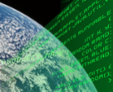
Furnizor de servicii
"furnizor de servicii "înseamnă:
  i. orice entitate publică sau privată care oferă utilizatorilor serviciului său capacitatea de a comunica prin intermediul unui sistem informatic și
  ii. orice altă entitate care procesează sau stochează date de calculator în numele unui astfel de serviciu de comunicare sau a utilizatorilor unui astfel de serviciu.
Da.
  servicii de procesare a datelor de comunicații sau a datelor conexe (de exemplu, furnizori de găzduire și cache)
  entități private și publice
  servicii gratuite sau plătite
  furnizarea către un grup închis sau către public
Nu:
  furnizori de conținut
Notes:
În partea stângă slide-ul afișează textul Articolului 1 al Convenției de la Budapesta, care este definiția “furnizor de servicii”.
În partea dreaptă, slide-ul prezintă explicarea definiției.
Termenul furnizor de servicii, astfel cum este definit în Convenția de la Budapesta cuprinde o categorie largă de persoane care joacă un rol deosebit în ceea ce privește comunicarea sau prelucrarea datelor sistemelor informatice. Acesta include atât entități private, cât și publice, acoperă furnizarea de servicii unui grup închis sau serviciile publice, gratuite sau plătite

Slide 9
Date de trafic
Da:
  categoria de date informatice
  generate de un sistem informatic care a făcut parte din lanțul de comunicații
  Indică, pentru comunicații:
    originea;
    destinația;
    ruta;
    ora;
    data;
    mărimea;
    durata
    tipul serviciului subiacent
Nu:
  conținutul comunicației
"date de trafic" înseamnă orice date informatice referitoare la o comunicare prin intermediul unui sistem informatic, generate de un sistem informatic care a format o parte din lanțul de comunicații, indicând originea, destinația, ruta, ora, data, dimensiunea, durata , sau tipul serviciului subiacent.
Notes:
În partea stângă slide-ul afișează textul Articolului 1 al Convenției de la Budapesta, care este definiția “traffic data”.
În partea dreaptă, slide-ul prezintă explicarea definiției.
Datele de trafic, așa cum sunt definite în Convenția de la Budapesta, reprezintă o categorie de date informatice care fac obiectul unui regim juridic specific. Aceste date sunt generate de computerele din lanțul de comunicații pentru a direcționa o comunicație din punctul său de origine până la destinația sa. Prin urmare, este un sistem auxiliar comunicației propriu-zise. Acest slide descrie câteva caracteristici esențiale ale datelor de trafic.

Slide 10
Întrebare de sondaj
Care dintre următoarele NU sunt incluse în datele de trafic:
      Ora;
      Durata
      Conținutul
      Titlul;
      Dimensiunea unei comunicări
Răspunsurile corecte sunt C și D
Notes:
Răspunsurile corecte sunt c) conținutul și d) titlul (acestea sunt date de conținut)

Slide 11
Întrebare de sondaj
Care dintre următoarele NU sunt incluse în datele abonatului:
      Adresa:
      Conținutul
      Adresa de email
      Informații despre cardul de credit
      Număr de telefon celular
Răspunsul corect este B
Notes:
Răspunsul corect este b) conținutul (acestea sunt datele de conținut)

Slide 13
ACCES ILEGAL
Secțiunea 2
Dispozițiile de fond ale Convenției de la Budapesta - Partea 1
Notes:
Înainte de a ne muta pe Internet, trebuie să punem în perspectivă ce este o rețea și ce face un UP - acestea sunt importante pentru a permite înțelegerea modului în care funcționează Internetul

Slide 14
Acces ilegal
Acces ilegal
(Articolul 2– Convenția de la Budapesta)
Accesarea fără drept, în întregime sau a oricărei părți a unui sistem informatic
Intenționat
Notes:
Infracțiunea de acces ilegal este comisă de cei care accesează în întregime sau orice parte a unui sistem informatic fără drept. Această acțiune trebuie să fie intenționată și este descrisă în conformitate cu articolul 2 din Convenția de la Budapesta.
Este foarte des denumită hacking-ul sistemelor informatice și este una dintre cele mai frecvente infracțiuni informatice. Cu toate acestea, există și alte fenomene, în afară de hacking, care pot fi clasificate ca acces ilegal - de fapt hacking-ul este folosit, în mod normal, pentru a descrie actul de accesare ilegală a unui sistem informatic, prin intermediul tehnologiei. Dar accesul ilegal acoperă, de asemenea, orice intrare neautorizată într-un sistem, indiferent de tehnologia utilizată sau chiar de utilizarea sau nu a tehnologiei. Un astfel de caz, de exemplu, ar fi parola obținută ilegală de către făptuitor. Interesul protejat aici este confidențialitatea unui sistem informatic sau a datelor informatice.

Slide 15
Acces ilegal: Exemplu
Tentativă de fraudă informatică de 130 milioane Rs dejucată –suspecții sunt arestați
de Zulfik Farzan
5 febr 2020| 6:37 PM
Colombo (News 1st) Două persona de altă naționalitate arestate pentru transferul ilegal al sumei de 130 milioane Rs prin hacking în sistemul unei universități private din Homagama, au fost reținute până mâine de Magistratul Șef all Colombo
Conform Poliției din Sri Lanka, un suspect a pătruns în sistemul unei universități private și a transferat 30 milioane Rs din contul bancar al Universității private în Kirulapoma, în alt cont bancar.
Apoi, suspectul a încercat să transfere o sumă mamut de 100 milioane Rs din contul universității în contul unei societăți private deținute de doi străini.
În timpul tentativei a doua de transfer, Departamentul de Investigații Penale a dat de urma suspectului și l-a arestat în 24 ianuarie.
Notes:
Slide-ul prezintă o captură de ecran a unui articol de pe un site care descrie modul în care poliția din Sri Lanka a arestat doi bărbați pentru hacking în sistemul de computere al unei universități private din Sri Lanka. Acesta este un exemplu standard de acces ilegal.
Link-ul către articol este disponibil aici: https://www.newsfirst.lk/2020/02/05/130-million-rupee-hack-foiled-suspects-in-custody/

Slide 16
Acces ilegal: Exemplu
Hacker găsit vinovat de spargerea site-ului AT&T pentru a obține date ale clienților cu iPad
Hacker găsit vinovat de spargerea site-ului AT&T pentru a obține date ale clienților cu iPad UN HACKER ACUZAT de infracțiuni federale pentru obținerea datelor personale a peste 100.000 de deținători de iPad de pe site-ul AT&T a fost găsit vinovat marți. Andrew Auernheimer, 26 de ani din Fayetteville, Arkansas, a fost găsit vinovat de o instanță federală din New Jersey fiind învinui de fraudă de identitate și de conspirare de accesa un sistem informatic fără autorizare. Juriul a dat verdictul la câteva ore de la prinderea acestuia. Auernheimer a trasmis pe Tweeter susținătorilor săi că se aștepta la acest verdict și că va face apel. Auernheimer și Daniel Spiller, 26 ani din San Francisco, California, au fost puși sub acuzare anul trecut după ce cei doi au găsit o breșă în website-ul AT&T în 2010 care permitea oricui să obțină adresle de email și ID ICC ale utilizatorilor de iPad. ID ICC este un identificator unic utilizat pentru autentificarea cardului SIM într-o rețea de clienți iPad ai AT&T. | IPad a fost scos pe piață de Apple in aprilie 2010. AT&T a asigurat acces internet unor deținători de iPad în rețeaua sa 3G fără fir., dar clienții trebuiau să dea AT&T datele lor personale atunci când își accesau contul, incluzând adresa lor de email. AT&T a legat adresa de email a utilizatorilor cu ID ICC și, de fiecare dată când utilizatorul accesa website-ul AT&T, site-ul recunoștea ID ICC și afișa adresa de email a utilizatorului. Auernheimer și Spiller au descoperit că site-ul scăpa adresa de email către oricine dădea un ID ICC. Așa că cei doi au scris un script – pe care l-au denumit ”iPad 3G Account Slurper” – pentru a mima comportamentul a numeroase iPad-uri care contactau website-ul pentru a recolta adresele de email ale utilizatorilor de iPad. Conform autoriăților, aceștia au obținut ID ICC și adresele de email ale aproximativ 120.000 utilizatori de iPad, inclusiv ale unora dintre persoanele din elită care au adoptat devreme iPad, cum sunt primarul orașului New York, Michael Bloomberg, șefului personalului Casei Albe de atunci Rahm Emanuel, jurnalistei Diane Sawyer de la ABC News, CEO al New Yor Times Janet Robinson și col. Willam Eldredre, comandantul Grupului operațional 28.
Notes:
Slide-ul prezintă o captură de ecran a unui articol de știri despre un individ care a fost condamnat în Statele Unite pentru conspirație în vederea accesării unui sistem informatic fără autorizație. Acesta este un caz renumit și controversat al infracțiunii de acces ilegal. Andrew Aoernheimer a fost membru al unui grup de hackeri care a expus un defect în Security AT & T care a compromis adresele de e-mail ale utilizatorilor de iPad. Datele accesate de AUERNHEIMER au fost disponibile pe o adresă URL accesibilă public. Auernheimer nu a trebuit să acceseze nici o parte din sistemul privat al AT & T. Deși Auernheimer a fost condamnat, mulți au pus la îndoială dacă ar fi trebuit să fie condamnat, având în vedere că accesul a fost limitat la datele publice.
Formatorul poate încuraja o discuție cu privire la faptul dacă un astfel de act este încriminat în temeiul dreptului local al persoanelor care participă lac formare.
Linkuk la articol este disponibil aici: https://www.wired.com/2012/11/att-hacker-found-guilty

Slide 17
Acces ilegal ("acces")
Fiecare parte va adopta măsuri legislative și alte măsuri necesare, după caz, pentru stabilirea ca încălcări penale în temeiul dreptului său intern, atunci când este comis intenționat, accesul fără drept la tot sistemul informatic sau la o parte din acesta. O Parte poate prevede ca infracțiunea să fie comisă prin încălcarea măsurilor de securitate, cu intenția de a obține date informatice sau altă intenție necinstită sau în legătură cu un sistem informatic care este conectat la alt sistem informatic.
Accesul include introducerea unui alt sistem informatic:
  Când este conectat prin intermediul rețelei publice de telecomunicații;
  La un sistem informatic din aceeași rețea (LAN sau Intranet în cadrul unei organizații)
Accesul nu include doar simpla trimitere a unui mesaj de e-mail sau a unui fișier la sistemul informatic
Metoda de comunicare cu sistemul informatic nu contează (fie de la distanță prin link-uri fără fir; sau într-un domeniu apropiat)
Notes:
În partea din stânga, acest slide arată textul Articolului 2 al Convenției de Budapesta cu un element (“acces”) evidențiat.
În partea din dreapta, acest slide asigură explicarea elementului evidențiat.
Elementul fundamental și comportamentul necesar în temeiul Articolului 2 este termenul "acces". Termenul se referă la actul de intrare în întregime sau a oricărei părți a unui sistem informatic. Articolul 2 este neutru din punct de vedere al tehnologiei și nu specifică mijloacele prin care se efectuează accesul. Slide-ul explică ce constituie și ce nu constituie acces.
.

Slide 18
Accesul ilegal ("întreg sau în parte")
Fiecare Parte va adopta măsuri legislative și alte măsuri necesare, după caz, pentru stabilirea ca încălcări penale în temeiul dreptului său intern, atunci când este comis intenționat, accesul fără drept la tot sistemul informatic sau la o parte din acesta. O Parte poate prevede ca infracțiunea să fie comisă prin încălcarea măsurilor de securitate, cu intenția de a obține date informatice sau altă intenție necinstită sau în legătură cu un sistem informatic care este conectat la alt sistem informatic.
O parte a unui sistem informatic include:
  Hardware
  Componente
  Datele stocate ale sistemului instalat
  Directori
  Date de trafic
  Date referitoare la conținut
Notes:
În partea din stânga, acest slide arată textul Articolului 2 al Convenției de Budapesta cu un element (“accesul. tot sistemul informatic sau la o parte din acesta”) evidențiat.
În partea din dreapta, acest slide asigură explicarea elementului evidențiat.
Aceasta explică prin exemple ce înseamnă termenul "parte a sistemului informatic" în sensul Articolului 2.

Slide 19
Accesul ilegal ("fără drept")
Fiecare Parte va adopta măsuri legislative și alte măsuri necesare, după caz, pentru stabilirea ca încălcări penale în temeiul dreptului său intern, atunci când este comis intenționat, accesul fără drept la tot sistemul informatic sau la o parte din acesta. O Parte poate prevede ca infracțiunea să fie comisă prin încălcarea măsurilor de securitate, cu intenția de a obține date informatice sau altă intenție necinstită sau în legătură cu un sistem informatic care este conectat la alt sistem informatic.
Accesul trebuie să fie neautorizat pentru a constitui o infracțiune
Autorizația poate fi legislativă, executivă, administrativă, judiciară, contractuală sau de alt fel
Accesarea unui sistem informatic care permite accesul liber și deschis al publicului nu trebuie incriminată
Notes:
În partea din stânga, acest slide arată textul Articolului 2 al Convenției de Budapesta cu un element (“fără drept”) evidențiat.
În partea din dreapta, acest slide asigură explicarea elementului evidențiat.
Multe dintre infracțiunile din Convenție trebuie să fie comise "fără drept", sau fără autorizație de la persoana sau entitatea relevantă. Autoritatea poate fi legislativă, administrativă, judiciară, contractuală sau consensuală în orice caz dat. Comportamentul autorizat nu este încriminalt; nici accesarea unui sistem informatic care să permită accesul liber și deschis de către public. Formatorul poate dori să lege acest lucru cu definiția "accesului neautorizat" discutat anterior pentru a explica modul în care poate fi determinat

Slide 20






Accesul ilegal ("fără drept")
Nu există definiție pentru "fără autorizație" în Convenția de la Budapesta
Țări care au adoptat definiții:
Elemente:
  Dreptul de a controla accesul de tipul în cauză
  Consimțământul persoanei care are acest drept
Regatul Unit
Singapore
Antigua & Barbuda
Mauritius
Bermuda
Ghana
Notes:
Slide-ul evidențiază modul în care conceptul de "fără drept" nu este definit în Convenția de la Budapesta.
Acesta arată, de asemenea, exemplul diferitelor țări care au adoptat o definiție în cele mai bune practici internaționale
Formatorul poate spune că definiția adoptată de aceste țări are două elemente, care vor fi detaliate în slide-urile următoare.
Formatorul poate sublinia faptul că definiția "neautorizată" poate fi diferită în raport cu anumite infracțiuni, cum ar fi accesul ilegal, interferența datelor și interferențele în sistem. Acesta este motivul pentru care multe țări au definiții diferite pentru "modificarea neautorizată" și de exemplu, "act neautorizat".

Slide 21
Exemple de aplicare a "fără drept"
Ex. Legea privind utilizarea abuzivă a calculatorului din Marea Britanie
Accesul de orice fel al oricărei persoane la orice program sau date deținute într-un computer este neautorizat dacă—
acesta/aceasta în sine nu este persoana care are dreptul să controleze accesul de tipul în cauză la program sau date; și
acesta/aceasta nu are consimțământul să acceseze singur, în modul în cauză programul sau datele oricărei persoane care are acest drept, dar această subsecțiune face obiectul secțiunii 10.
Persoana care accesează trebuie să nu aibă dreptul de a controla accesul de tipul în cauză
Dreptul poate fi:
  legislativ
  executiv
  administrativ
  judiciar
  contractual
  pe baza unei apărări, motivații sau justificări juridice stabilite
Notes:
În partea stângă, acest slide arată definiția "accesului neautorizat" în Legea privind utilizarea abuzivă a calculatorului din Marea Britanie. Această definiție are două elemente. Primul element, care este evidențiat, este "nu are dreptul să controleze accesul de tipul în cauză
Partea din dreapta a side-ului asigură explicarea acestui element.

Slide 22
Exemple de aplicare a "fără drept"
Ex. Legea privind utilizarea abuzivă a calculatorului din Marea Britanie
Accesul de orice fel al oricărei persoane la orice program sau date deținute într-un computer este neautorizat dacă—
acesta/aceasta în sine nu este persoana care are dreptul să controleze accesul de tipul în cauză la program sau date; și
acesta/aceasta nu are consimțământul să acceseze singur, în modul în cauză programul sau datele oricărei persoane care are acest drept, dar această subsecțiune face obiectul secțiunii 10.
Persoana care accesează nu trebuie să aibă consimțământul nici unei persoane de a controla accesul de tipul în cauză
Consimțământul unei astfel de persoane poate fi exprimat sau implicit
Notes:
În partea stângă, acest slide arată definiția "accesului neautorizat" în Legea privind utilizarea abuzivă a calculatorului din Marea Britanie. Această definiție are două elemente. Cel de-al doilea element, care este evidențiat, este "nu are consimțământ să acceseze singur, în acest fel în cauză ... de la orice persoană care este îndreptățită"
Partea dreaptă a părții oferă o explicație a acestui element.

Slide 23
Accesul ilegal ("încălcând măsuri de securitate ...”
Fiecare Parte va adopta măsuri legislative și alte măsuri necesare, după caz, pentru stabilirea ca încălcări penale în temeiul dreptului său intern, atunci când este comis intenționat, accesul fără drept la tot sistemul informatic sau la o parte din acesta. O Parte poate prevede ca infracțiunea să fie comisă prin încălcarea măsurilor de securitate, cu intenția de a obține date informatice sau altă intenție necinstită sau în legătură cu un sistem informatic care este conectat la alt sistem informatic.
Părțile pot limita incriminarea accesului la următoarele elemente de calificare:
  Încălcarea măsurilor de securitate
  Intenția de a obține date informatice
  Intenția necinstită
  Acces al unui sistem informatic care este conectat la un alt sistem informatic (excluzând accesul la sistemele informatice independente)
Notes:
În partea stângă, acest slide prezintă textul Articolului 2 al Convenției de la Budapesta cu un element evidențiat (”încălcând măsuri de securitate”).
În partea dreaptă, acest slide oferă o explicație a elementului evidențiat.
Părțile pot restrânge domeniul de aplicare al articolului 2, care prevede incriminarea generală a accesului ilegal, prin anumite elemente eligibile. De exemplu, părțile pot solicita ca defășurarea accesului ilegal să fie realizat prin încălcarea măsurilor de securitate (de ex. parole sau alte coduri de acces), sau altfel prin intenție necinstită sau pentru a obține date informatice din sistemele de computer accesate sau din orice alte sisteme de computere. Acest slide enumeră toate elementele eligibile pe care Părțile ar putea dori să le adopte în legislația lor internă.

Slide 24
Întrebare de sondaj
Dacă un angajat este autorizat să acceseze datele bancare, poate fi acuzat de acces ilegal dacă salariatul accesează datele pentru a ajuta la comiterea unei infracțiuni?
      DA.
      NU
Răspunsul corect este A
Notes:
Răspunsul corect este: a) Da. Acest lucru se datorează faptului că autorizația acordată în mod obișnuit unui angajat nu ar permite accesul în scopul comiterii unei infracțiuni. Angajatul ar acționa astfel în exces de autorizație accesând computerul pentru a comite o infracțiune.

Slide 26
Interceptare ilegală
Secțiunea 3
Dispozițiile de fond ale Convenției de la Budapesta - Partea 1

Slide 27
Interceptare ilegală
Interceptare ilegală
(Articolul 3– Convenția de la Budapesta)
Intenționat și fără drept
Interceptarea, prin mijloace tehnice, a unor transmisii non-publice ale datelor informatice
Către, de la sau în interiorul unui sistem informatic
Notes:
Interceptarea ilegală, descrisă în temeiul Articolului 3 din Convenția de la Budapesta, este, de asemenea, o încălcare intenționată. Aceasta este comisă de cei care, fără drept, interceptează, prin mijloace tehnice, transmisii non-publice ale datelor informatice, de la sau într-un sistem informatic..
Această dispoziție protejează integritatea transmisiilor non-publice a datelor informatice, incriminează interceptarea neautorizată a acestora.
Transmisiile de date către un sistem informatic sau de la acest sistem sau din același sistem sunt cele mai relevante realități în zilele noastre..
Din punct de vedere tehnic, poate fi foarte ușor de interceptat comunicațiile în cazul în care rețeaua și comunicarea nu sunt protejate corespunzător. O interceptare a comunicațiilor poate dezvălui, de exemplu, ce site-uri a vizitat cineva sau mesajele de e-mail pe care le-a trimis sau le-a primit.
Prin urmare, infracțiunea de interceptare ilegală vizează, vulnerabilitatea tehnologiei de comunicații, protejând secretul comunicărilor non-publice.
Formatorul ar trebui să facă distincția între infracțiunea de "acces" și "interceptare" pe o bază conceptuală. Infracțiunea de acces se referă la accesarea unui computer sau a datelor de calculator atunci când este statică - în timp ce infracțiunea de interceptare se referă la interceptarea transmisiilor de date pe calculator (adică date ca fiind în mișcare). Transmisia ar putea fi, de la sau într-un sistem informatic.

Slide 28
Interceptare ilegală: Exemplu
OPERAȚIUNE INTERNAȚIONALĂ DESTRUCTUREAZĂ UN GRUP INFRACȚIONAL DE FRAUDĂ CIBERNETICĂ
10 iunie 2015
Comunicat de presă
Ieri, o operațiune internațională comună a destructurat un grup de infractori cibernetici activ în Italia, Spania, Polonia, Regatul Unit, Belgia și Georgia, suspectat de comiterea unor fraude financiare implicând intrarea în conturi de email.
În urma operațiunii au fost arestați 49 de suspecți, membrii ai grupului infracțional. Au fost percheziționate 58 de proprietăți și autoritățile au sechestrat laptop-uri, hard disk-uri telefoane, tablete, cărți de credit și numerar, carduri SIM, stick-uri de memorie, documente falsificate și documente bancare. Aceasta a fost coordonată de Centrul European pentru Infracțiuni Cibernetice al Europol (EC3) și Eurojust, condusă de Polizia di Stato din Italia (Poliția poștală și de comunicații), Poliția Națională din Spania, Biroul Central de Investigații al Poliției din Polonia și susținută de organele de aplicare a legii din UK. Investigații paralele au relevat fraude internaționale în valoare totală de Euro 6 milioane, acumulate într-un timp foarte scurt.
Modul de operare al grupării criminale este cel numit ”intermediarul” și implica intruziuni repetate în sitemele informatice ale unor companii mijlocii și mari din Europa, prin hacking (malware) și tehnici de inginerie socială. După ce obțineau accesul la conturile corporative de email ale companiilor, infractorii monitorizau comunicațiile pentru a detecta cereri de plată. Clienții companiilor erau apoi solicitați de infractori să trimită plățile în conturi bancare controlate de grupul criminal. Aceste plăți erau imediat extrase din bancă prin diferite mijloace. Suspecții, în principal din Nigerie, Camerun și Spania, transferau profiturile ilicite în afara Uniunii Europene printr-o rețea sofisticată de tranzacții de spălare a banilor.
Notes:
Slide-ul prezintă o captură de ecran a unui comunicat de presă Europol emis în 2015. Comunicat de presă descrie arestarea a 49 de persoane aparținând unui grup criminal care opera din mai multe țări din întreaga Europă. Al treilea paragraf al comunicatului de presă descrie modus operandi al grupului criminal - care poate fi utilizat de formator pentru a demonstra un exemplu de infracțiune de interceptare ilegală. În special, formatorul poate sublinia faptul că infractorii monitorizează comunicările de la conturile de e-mail corporative pentru a detecta cererile de plată între diferitele corporații.
.

Slide 29
Interceptare ilegală: Exemplu
Departamentul de Justiție Biroul Procurorului General al SUA Districtul Indiana de Sud | Benjamin Levi Cox, 34 de ani, din Nineveh, Indiana, și-a recunoscut vina la acuzația de fraudă de comunicație și acuzația de interceptare a comunicațiilor electronice și a fost condamnat lde judecătoarea districtuală SUA Sarah Evans Baker. Pe lângă condamnarea la închisoare, Cox a fost consemnat la domiciliu timp de șase luni, doi ani de eliberare supravegheată și la plata unei despăgubiri de USD 27.400. A mai fost condamnat la șase luni muncă voluntară în folosul comunității. Conform celor declarate Cox a fost anagajatul Electric Metal Fab., Inc. (EMF) o companie care fabrică produse din oțel inoxidabil, din Nashville, Indiana. Cox a lucrat ca administrator al sistemului IT al EMF și ca proiectant în sistemul de proiectare asistat de calculator (CAD) al acesteia, pe care EMF îl utiliza pentru a proiecta personalizat fiecare produs. Aproximativ în martie 2013, folosindu-se de privilegiile sale de administrator, Cox a copiat pe ascuns întregul sistem al calculatorului pe un hard disk extern. Într-o perioadă de trei luni, Cox a descărcat toate informațiile în proprietatea EMF – incluzând mii de fișiere conținând proiecte CAD, date financiare, înregistrări sensibile de personal și documente tehnice pe discul extern. Cox a mai recunoscut că, înainte de a părăsi EMF, și-a utilizat privilegiile de administrator de sistem pentru a configura, în secret, setările contului de email al EMF pentru transmiterea automată a tuturor comunicațiilor prin email ale acesteia către două adrese exterioare de email, pe care le-a înregistrat. Emailurile interceptate includeau corespondența personală, date private financiare și legale și negocieri de afaceri ale EMF cu clienții acesteia. După interogarea de către anchetatori, Cox a șters, în secret, conținutul conturilor de email pentru a îngreuna ancheta. Aceste eforturi nu au avut succes, până la urmă.
SE COMUNICĂ IMEDIAT Miercuri, 14 iunie 2017 Administratorul unui sistem I.T. condamnat pentru furtul de informații nedestinate publicității și înregistrare ilegală A furat produse proiectate personalizat când și-a dat demisia și a plecat cu datele la noul loc de muncă la un competitor COMUNICAT DE PRESĂ INDIANAPOLIS- Fostul administrator al sistemului de tehnologia informației (IT) al unei companii fabricante de produse din oțel inoxidabil din Indiana și-a recunoscut vina și a fost condamnat astăzi la opt luni de închisoare pentru furtul de la fostul angajator a unor informații din proprietatea acestuia și înregistrarea comunicațiilor email ale acestuia.
Notes:
Slide-ul prezintă o captură de ecran a unui comunicat de presă al Departamentului de Justiție al SUA, explicând modul în care un individ a fost condamnat pentru înregistrare ilegală (interceptarea) comunicărilor de e-mail. Potrivit comunicatului de presă, omul "a folosit privilegiile de administrator de sistem pentru a configura în secret setările contului de e-mail ale EMF pentru a redirecționa automat toate comunicările de e-mail ale acesteia la două conturi externe de e-mail pe care le-a înregistrat. E-mailurile interceptate au inclus corespondență personală, informații financiare private și juridice și relațiile de afaceri între EMF și clienții săi ".
Link la comunicatul de presă: https://www.justice.gov/usao-sdin/pr/it-system-administrator-sentenced-theft-proprietary-information-and-illegal-wiretapping

Slide 30
Interceptarea ilegală ("Interceptare")
Fiecare Parte adoptă măsuri legislative și alte măsuri necesare, după caz, pentru a stabili ca încălcare penală în conformitate cu legislația sa internă, atunci când este comisă în mod intenționat, interceptarea fără drept, făcută prin mijloace tehnice, a unor transmisii non-publice de date informatice către, de la sau din interiorul un sistem informatic, incluzând emisiile electromagnetice de la un sistem informatic care transportă astfel de date informatice. O Parte poate prevede ca infracțiunea să fie comisă cu intenție necinstită sau în legătură cu un sistem informatic care este conectat la alt sistem informatic.
Interceptarea înseamnă ascultarea, monitorizarea sau supravegherea comunicațiilor
Dispozițiile vizează protejarea confidențialității comunicațiilor de date
Abordează echivalentele accesării și înregistrării tradiționale a convorbirilor telefonice orale, aplicate la transmisii de date informatice
Notes:
În partea stângă, slide-ul arată textul Articolului 3 al Convenției de la Budapesta cu un element (“interceptare”) evidențiat.
În partea dreaptă, slide-ul asigură explicarea elementului evidențiat..
Elementul fundamental și comportamentul necesar în temeiul Articolului 2 este termenul "interceptare". Interceptarea se referă la ascultarea, monitorizarea sau supravegherea comunicațiilor. Interceptarea afectează confidențialitatea comunicațiilor de date; iar Articolul 3 din Convenție vizează protejarea împotriva interceptării transmisiilor non-publice a datelor.

Slide 31
Accesul ilegal ("fără drept")
Fiecare Parte adoptă măsuri legislative și alte măsuri necesare, după caz, pentru a stabili ca încălcare penală în conformitate cu legislația sa internă, atunci când este comisă în mod intenționat, interceptarea fără drept, făcută prin mijloace tehnice, a unor transmisii non-publice de date informatice către, de la sau din interiorul un sistem informatic, incluzând emisiile electromagnetice de la un sistem informatic care transportă astfel de date informatice. O Parte poate prevede ca infracțiunea să fie comisă cu intenție necinstită sau în legătură cu un sistem informatic care este conectat la alt sistem informatic.
Exemple de posibilă interceptare cu drept:
  Persoană instruită sau autorizată de participanții la transmisie, inclusiv pentru:
    Testarea autorizată convenită de participanți
    Activități de protecție convenite de participanți
  Utilizarea de cookie-uri pe site-uri web
  Supravegherea autorizată în mod legal de către autoritățile de aplicare a legii
Notes:
În partea stângă, slide-ul arată textul Articolului 3 al Convenției de la Budapesta cu un element (“fără drept”) evidențiat.
În partea dreaptă, slide-ul asigură explicarea elementului evidențiat.
Multe dintre infracțiunile din Convenție trebuie să fie angajate "fără drept", sau fără autorizație de la persoana sau entitatea relevantă. Autoritatea poate fi legislativă, administrativă, judiciară, contractuală sau consensuală în orice caz dat. În caz de interceptare, este posibil ca comportamentul să fie făcut cu autorizația; eventual de oficialii de aplicare a legii sau de persoanele autorizate să desfășoare activități de testare sau protecție. Astfel, interceptarea legitimă "cu drept" nu intră în domeniul de aplicare al Articolului 3.

Slide 32
Interceptarea ilegală ("realizată prin mijloace tehnice")
Fiecare Parte adoptă măsuri legislative și alte măsuri necesare, după caz, pentru a stabili ca încălcare penală în conformitate cu legislația sa internă, atunci când este comisă în mod intenționat, interceptarea fără drept făcută prin mijloace tehnice, a unor transmisii non-publice de date informatice către, de la sau din interiorul un sistem informatic, incluzând emisiile electromagnetice de la un sistem informatic care transportă astfel de date informatice. O Parte poate prevede ca infracțiunea să fie comisă cu intenție necinstită sau în legătură cu un sistem informatic care este conectat la alt sistem informatic.
Mijloacele tehnice acoperă interceptarea prin:
  Accesul și utilizarea sistemului informatic;
  Utilizarea unor dispozitivelor electronice de ascultare sau de interceptare
Aceasta poate include:
  Înregistrare
  Utilizarea dispozitivelor tehnice fixate la liniile de transmisie
  Utilizarea dispozitivelor pentru colectarea și înregistrarea comunicațiilor fără fir
  Utilizarea de software, parole și coduri
www.coe.int/cybercrime
www.coe.int/cybercrime
Notes:
În partea stângă, slide-ul arată textul Articolului 3 al Convenției de la Budapesta cu un element (“cu mijloace tehnice”) evidențiat.
În partea dreaptă, slide-ul asigură explicarea elementului evidențiat.
Articolul 3 nu are în vedere incriminarea interceptării non-tehnice a transmisiilor și se aplică fie atunci când o persoană accesează și utilizează un sistem informatic care să intercepteze o transmisie, utilizează un dispozitiv electronic de ascultare sau de conectare sau orice alt mijloc tehnic. Acest slide enumeră câteva exemple de forme de interceptare care ar fi acoperite de "mijloace tehnice".

Slide 33
Interceptare ilegală ("transmisii non-publice")
Fiecare Parte adoptă măsuri legislative și alte măsuri necesare, după caz, pentru a stabili ca încălcare penală în conformitate cu legislația sa internă, atunci când este comisă în mod intenționat, interceptarea fără drept făcută prin mijloace tehnice, a unor transmisii non-publice de date informatice către, de la sau din interiorul un sistem informatic, incluzând emisiile electromagnetice de la un sistem informatic care transportă astfel de date informatice. O Parte poate prevede ca infracțiunea să fie comisă cu intenție necinstită sau în legătură cu un sistem informatic care este conectat la alt sistem informatic.
Infracțiune limitată la interceptarea transmisiilor de date non-publice
Este irelevant pentru această infracțiune dacă datele sunt sau nu sunt disponibile public - ceea ce contează este dacă transmisia este non-publică
Infracțiunea poate incrimina informațiile disponibile publicului comunicate prin transmisii non-publice
Notes:
În partea stângă, slide-ul arată textul Articolului 3 al Convenției de la Budapesta cu un element (“transmisii non-publice”) evidențiat.
În partea dreaptă, slide-ul asigură explicarea elementului evidențiat.
Interceptarea transmisiilor publice nu este o infracțiune în temeiul Articolului 3, care specifică faptul că domeniul de aplicare al articolului se referă numai la transmisiile care nu sunt publice. Este important să se facă distincția între transmisiile non-publice și datele non-publice, deoarece Articolul 3 nu ia în considerare natura datelor; ci mai degrabă cea a transmisiei. Prin urmare, interceptarea informațiilor confidențiale comunicate printr-o transmitere publică a datelor nu ar constitui o infracțiune; În timp ce interceptarea informațiilor disponibile publicului comunicate printr-o transmitere non-publică a datelor ar constitui o infracțiune în temeiul Articolului 3.

Slide 34
Interceptare ilegală (”către, de la sau în interiorul unui sistem informatic”)
Fiecare Parte adoptă măsuri legislative și alte măsuri necesare, după caz, pentru a stabili ca încălcare penală în conformitate cu legislația sa internă, atunci când este comisă în mod intenționat, interceptarea fără drept făcută prin mijloace tehnice a unor transmisii non-publice de date informatice către, de la sau din interiorul un sistem informatic, incluzând emisiile electromagnetice de la un sistem informatic care transportă astfel de date informatice. O Parte poate prevede ca infracțiunea să fie comisă cu intenție necinstită sau în legătură cu un sistem informatic care este conectat la alt sistem informatic.
Interceptarea se referă la transmisii:
  Către un sistem informatic (de exemplu, transmisia care curge de la o persoană la un calculator prin acționarea tastaturii)
  De la un sistem informatic (de exemplu, transmisia care curge de la un sistem informatic la alt sistem informatic)
  În interiorul unui sistem informatic (de exemplu, transmisiile care circulă de la o unitate centrală de procesare la o imprimantă conectată
Notes:
În partea stângă, slide-ul arată textul Articolului 3 al Convenției de la Budapesta cu un element (“către, de la sau în interiorul uni sistem informatic”) evidențiat.
În partea dreaptă, slide-ul asigură explicarea elementului evidențiat.
Interceptarea transmisiilor către, de la sau într-un sistem informatic sunt incriminate. Acest slide oferă exemple care explică domeniul de aplicare al Articolului 3 în acest sens și diferența dintre aceste trei elemente.

Slide 35
Interceptare ilegală ("emisii electromagnetice")
Fiecare Parte adoptă măsuri legislative și alte măsuri necesare, după caz, pentru a stabili ca încălcare penală în conformitate cu legislația sa internă, atunci când este comisă în mod intenționat, interceptarea fără drept făcută prin mijloace tehnice a unor transmisii non-publice de date informatice către, de la sau din interiorul un sistem informatic, incluzând emisiile electromagnetice de la un sistem informatic care transportă astfel de date informatice. O Parte poate prevede ca infracțiunea să fie comisă cu intenție necinstită sau în legătură cu un sistem informatic care este conectat la alt sistem informatic.
Sistemele informatice pot emite emisii electromagnetice care transportă date informatice
Datele informatice pot fi reconstruite din astfel de emisii
Astfel, interceptarea emisiilor electromagnetice este incriminată
Notes:
În partea stângă, slide-ul arată textul Articolului 3 al Convenției de la Budapesta cu un element (“emisii electromagnetice”) evidențiat
În partea dreaptă, slide-ul asigură explicarea elementului evidențiat.
În afară de interceptarea datelor informatice, Convenția de la Budapesta incriminează, de asemenea, interceptarea transmisiilor emisiilor electromagnetice, care nu se încadrează în baza Definiției Convenției de la Budapesta a "datelor informatice" în conformitate cu Articolul 1. Sistemele informatice emit adesea unde electromagnetice care conțin date. Interceptarea emisiilor electromagnetice a fost incriminată, deoarece este posibilă reconstruirea datelor informatice din emisiile electromagnetice; și, astfel, lăsând acest element neincriminat, ar lăsa o lacună în lege.

Slide 36
Interceptarea ilegală ("Intenția necinstită ...")
Fiecare Parte adoptă măsuri legislative și alte măsuri necesare, după caz, pentru a stabili ca încălcare penală în conformitate cu legislația sa internă, atunci când este comisă în mod intenționat, interceptarea fără drept făcută prin mijloace tehnice a unor transmisii non-publice de date informatice către, de la sau din interiorul un sistem informatic, incluzând emisiile electromagnetice de la un sistem informatic care transportă astfel de date informatice. O Parte poate prevede ca infracțiunea să fie comisă cu intenție necinstită sau în legătură cu un sistem informatic care este conectat la alt sistem informatic.
Părțile pot limita incriminarea interceptării la următoarele elemente de calificare:
  Intenția necinstită
  Interceptarea în legătură cu un sistem informatic care este conectat la un alt sistem informatic (excluzând accesul la sistemele informatice independente)
Notes:
În partea stângă, slide-ul arată textul Articolului 3 al Convenției de la Budapesta cu un element (“cu intenție necinstită sau în legătură cu un sistem informatic care este conectat la alt sistem informatic”) evidențiat.
În partea dreaptă, slide-ul asigură explicarea elementului evidențiat.
Articolul 3 prevede incriminarea generală a intercepției intenționate fără drept, realizată prin mijloace tehnice, a transmisiilor non-publice ale datelor informatice. Părțile pot limita domeniul de aplicare al Articolului 3 prin necesitatea de a fi îndeplinite anumite elemente de calificare. Elementele de calificare pe care părțile le pot adopta sunt listate aici

Slide 38
Interferența în date
Secțiunea 4
Dispozițiile de fond ale Convenției de la Budapesta - Partea 1

Slide 39
Interferența în date
Interferența în date
(Articolul 4– Convenția de la Budapesta)
Afectarea, ștergerea, deteriorarea, suprimarea datelor informatice
Intenționat, fără drept
Notes:
Conduita de afectare, ștergere, deteriorare, suprimare intenționată și fără drept a datelor informatice constituie infracțiunea de interferență în date prevăzută la Articolul 4 din Convenția de la Budapesta.
Interferențele în date protejează integritatea datelor împotriva interferențelor neautorizate. Proprietarul datelor are dreptul să le păstreze așa cum sunt, în calitate de proprietar al unui bun, la fel cum în viața reală, are dreptul să-și păstreze proprietatea în siguranță față de interferențe de la alții. În unele jurisdicții, daunele regulate și clasice acoperă, de asemenea, interferența în date; în altele, este necesar să se descrie separat daunele produse datelor informatice sau interferențele în date.
Această infracțiune decurge din creșterea datelor relevante (date informatice) din viața modernă. Datele informatice sunt foarte vulnerabile și pot fi foarte ușor distruse sau manipulate. Această regulă penală le protejează integritatea și disponibilitatea.
Unul dintre cele mai frecvente cazuri de interferență în date este rezultatul acțiunii virușilor – care, fără drept, se instalează pe computerul victimei și, de exemplu, șterge date.

Slide 40
Interfernța în date: Exemplu
AUSTRALIA VA JUDECA UN HACKER ACUZAT CĂ A DETERIORAT REȚEAUA NASA
de William Branigh
15 august 1991
MANILA, 14 AUG. – O instanță din Australia a trimis azi în judecată un hacker în vârstă de 20 de ani din Melbourne, pentru a fi judecat că ar fi pătruns, prin telefon, în sistemul informatic al agenției spațiale și de cercetare nucleară a SUA și a întrerupt o rețea NASA din Norfolk, Virginia, timp de 24 de ore.
Nashon Even Chaim , student în informatică la Royal Melbourne Institute of Technology (RMT), care își spune Phoenix, a fost acuzat de penetrarea de 47 de ori a unor sisteme informatice din Australia și SUA și a alterat sau a șters date, a declarat Lisa West de la Departamentul Procuraturii Publice din Melbourne.
Pe lângă oprirea unui sistem informatic al National Aeronautical and Space Agency din Norfolk, la 22 februarie 1990, a declarat West într-un interviu telefonic, Even-Chaim este acuzat că a accesat neautorizat sistemul informatic al Lawrence Livermore National Laboratory din California și a ”alterat date” în mod nespecificat la unitatea de cercetare nucleară.
Notes:
Slide-ul prezintă o captură de ecran a unui articol de știri despre judecarea, în 1991 a unui om care a fost acuzat că a accesat de 47 de ori sisteme informatice australiene și din U.S. și a modificat sau șters date. El a mai fost acuzat de modificări nespecificate de date la o unitate de cercetare nucleară din California, după ce a obținut acces neautorizat la aceste sisteme informatice. Formatorul poate folosi acest lucru ca un exemplu de interferență în date, deși subliniază faptul că omul a fost acuzat, și de obținerea unui acces neautorizat și că a interferat cu sistemul informatic al NASA, poate folosind acest lucru ca un exemplu pentru a arăta modul în care infractorii cibernetici comit de multe ori mai mult decât o infracțiune
Link către articol : https://www.washingtonpost.com/archive/politics/1991/08/15/australia-to-try-computer-hacker-accused-of-damaging-nasa-network/b24d3189-7631-4648-839d-0fe6b121537b/

Slide 41
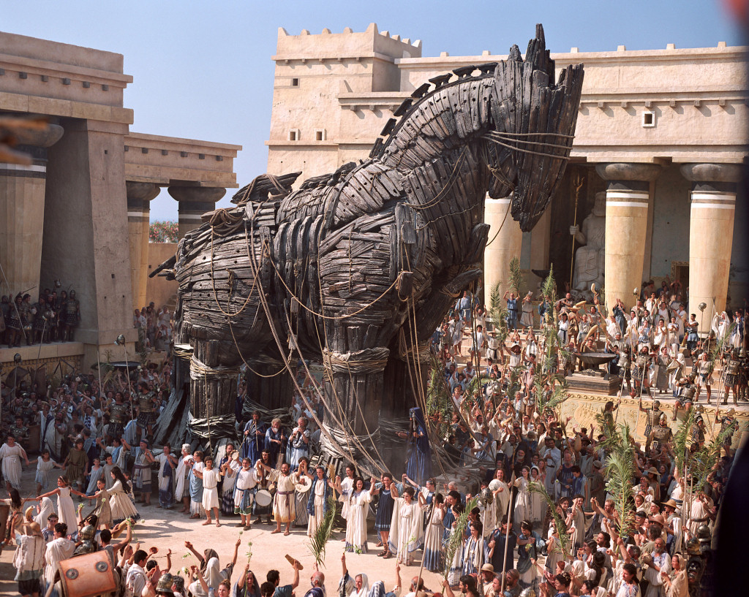
Interferența în date
Notes:
Acest slide arată o imagine a calului troian.
Formatorul poate explica că un troian este, și o formă de malware care induce în eroare utilizatorii de adevărata sa intenție - și cum funcționează în mod similar calului troian înșelător care a dus la căderea Troiei în povestea veche grecească.
Un troian este un cod sau un software rău intenționat care poate fi deghizat ca fiind legitim, dar care permite accesul cibernetic la un computer și produce interferențe în date. Utilizarea troienilor ar fi un exemplu de comportament care ar fi incriminat de Articolul 4 din Convenția de la Budapesta.

Slide 42
Interferența în date ("afectare, deteriorare”
Fiecare Parte va adopta măsuri legislative și alte măsuri necesare, după caz, pentru stabilirea ca încălcări penale în temeiul dreptului său intern, atunci când sunt comise intenționat, afectarea, ștergerea, deteriorarea, alterarea sau suprimarea datelor informatice, fără drept
O Parte își poate rezerva dreptul să prevadă condiția ca un comportament descris la alineatul (1) să aibă ca rezultat un prejudiciu grav.
Afectarea și deteriorarea sunt acte care se suprapun
Acestea se referă la alterarea în sens negativ a integrității sau a conținutului informațiilor aferente datelor și programelor
Notes:
În partea stângă, acest slide arată textul Articolului 4 al Convenției de la Budapesta cu un element (“dăunător … care deterriorează”) evidențiat.
În partea dreaptă, slide-ul oferă o explicație a elementului evidențiat.
Afectarea și deteriorarea datelor informatice fără drept se referă la modificarea negativă a integrității sau informației conținutei de date și programe. Ambii termeni se suprapun.

Slide 43
Interferența în date ("ștergere")
Fiecare Parte va adopta măsuri legislative și alte măsuri necesare, după caz, pentru stabilirea ca încălcări penale în temeiul dreptului său intern, atunci când sunt comise intenționat, afectarea, ștergerea, deteriorarea, alterarea sau suprimarea datelor informatice, fără drept
O Parte își poate rezerva dreptul să prevadă condiția ca un comportament descris la alineatul (1) să aibă ca rezultat un prejudiciu grav.
Ștergerea datelor este echivalentă cu distrugerea unui activ tangibil
Ștergerea are ca efect distrugerea datelor sau de a face datele de nerecunoscut
Notes:
În partea stângă, acest slide arată textul Articolului 4 al Convenției de la Budapesta cu un element (“ștergere”) evidențiat.
În partea dreaptă, slide-ul oferă o explicație a elementului evidențiat.
Ștergerea se referă la distrugerea datelor; și are ca rezultat că datele șterse nu mai sunt recognoscibile.

Slide 44
Interferența în date ("alterare")
Fiecare Parte va adopta măsuri legislative și alte măsuri necesare, după caz, pentru stabilirea ca încălcări penale în temeiul dreptului său intern, atunci când sunt comise intenționat, afectarea, ștergerea , deteriorarea, alterarea sau suprimarea datelor informatice, fără drept
O Parte își poate rezerva dreptul să prevadă condiția ca un comportament descris la alineatul (1) să aibă ca rezultat un prejudiciu grav.
Alterarea se referă la modificarea datelor existente
Include introducerea de coduri rău intenționate, cum ar fi virușii și cai troieni și modificarea de aceștia a datelor
Notes:
În partea stângă, acest slide arată textul Articolului 4 al Convenției de la Budapesta cu un element (“fără drept”) evidențiat.
În partea dreaptă, slide-ul oferă o explicație a elementului evidențiat.
Alterarea se referă la modificarea datelor existente (dar nu ștergerea lor). Datele pot fi modificate în mai multe moduri; inclusiv cu contribuția codurilor rău intenționate, cum ar fi viruși și cai troieni

Slide 45
Interferența în date ("anulare")
Fiecare Parte va adopta măsuri legislative și alte măsuri necesare, după caz, pentru stabilirea ca încălcări penale în temeiul dreptului său intern, atunci când sunt comise intenționat, afectarea, ștergerea , deteriorarea, alterarea sau suprimarea datelor informatice, fără drept
O Parte își poate rezerva dreptul să prevadă condiția ca un comportament descris la alineatul (1) să aibă ca rezultat un prejudiciu grav.
Suprimarea se referă la orice acțiune care împiedică sau termină disponibilitatea datelor pentru persoana care are acces la sistemul informatic sau la mediul de depozitare în care a fost stocată
Suprimarea datelor nu afectează conținutul datelor în sine, ci disponibilitatea acestora
Notes:
În partea stângă, acest slide arată textul Articolului 4 al Convenției de la Budapesta cu un element (“suprimare”) evidențiat.
În partea dreaptă, slide-ul oferă o explicație a elementului evidențiat.
Suprimarea datelor se referă la orice acțiune care împiedică sau încetează disponibilitatea datelor pentru persoana care are acces la date sau la mediul de stocare în care sunt stocate. Spre deosebire de ștergerea datelor, suprimarea datelor nu implică distrugerea datelor, ci mai degrabă indisponibilitatea datelor

Slide 46
Interferența în date ("fără drept")
Fiecare Parte va adopta măsuri legislative și alte măsuri necesare, după caz, pentru stabilirea ca încălcări penale în temeiul dreptului său intern, atunci când sunt comise intenționat, afectarea, ștergerea , deteriorarea, alterarea sau suprimarea datelor informatice, cu drept
O Parte își poate rezerva dreptul să prevadă condiția ca un comportament descris la alineatul (1) să aibă ca rezultat un prejudiciu grav.
Exemple de interferențe în date fără drept
  Activități inerente în proiectarea rețelelor sau practici comune de operare sau practici comerciale
  Testarea sau protecția sistemului de securitate al unui sistem informatic autorizat de proprietar sau operator
  Reconfigurarea sistemului de operare al calculatorului la instalarea unui software nou
  Modificarea datelor de trafic în scopul facilitării comunicațiilor anonime (de exemplu, sisteme de retransmitere mesaje anonime)
  Modificarea datelor în scopul securizării comunicațiilor (de exemplu, criptarea)
Notes:
În partea stângă, acest slide arată textul Articolului 4 al Convenției de la Budapesta cu un element (“cu drept”) evidențiat.
În partea dreaptă, slide-ul oferă o explicație a elementului evidențiat.
.
Multe dintre infracțiunile din Convenție trebuie să fie comise "fără drept", sau fără autorizație de la persoana sau entitatea relevantă. În multe cazuri, este posibil ca o persoană care interferează cu datele să facă acest lucru "cu drept". Acest slide enumeră anumite exemple în care o persoană poate interfera în mod legitim cu datele fără a atrage răspunderea penală în temeiul Articolului 4.

Slide 47
Interferența în date ("prejudiciu grav")
1 Fiecare Parte va adopta măsuri legislative și alte măsuri necesare, după caz, pentru stabilirea ca încălcări penale în temeiul dreptului său intern, atunci când sunt comise intenționat, afectarea, ștergerea , deteriorarea, alterarea sau suprimarea datelor informatice, fără drept.
O Parte își poate rezerva dreptul să prevadă condiția ca un comportament descris la alineatul (1) să aibă ca rezultat un prejudiciu grav.
Părțile pot limita incriminarea interferențelor în date la comportamentul care produce un prejudiciu grav
Definiția prejudiciului grav trebuie prevăzută în legislația internă
Acesta poate fi calificat pe baza dimensiunii prejudiciului monetar care rezultă din comportament
Notes:
În partea stângă, acest slide arată textul Articolului 4 al Convenției de la Budapesta cu un element (“dăunător … care deterriorează”) evidențiat.
În partea dreaptă, slide-ul oferă o explicație a elementului evidențiat.
Având în vedere că infracțiunea de interferență în date are un domeniu larg, părțile pot alege să limiteze această infracțiune, cerând ca desfășurarea să ducă la daune grave. În conformitate cu Articolul 4, nu există o definiție specifică a daunelor grave, iar criteriile pot fi stabilite în temeiul dreptului intern.

Slide 48
Întrebare de sondaj
În cazul în care un angajat este autorizat să acceseze datele bancare și dacă angajatul accesează datele pentru a ajuta la comiterea unei infracțiuni prin transferarea datelor către coconspirator, de ce infracțiune(i) ați acuza angajatul?
      Acces ilegal
      Interceptare ilegală
      Interferența în date
Răspunsurile corecte sunt A și C
Notes:
Răspunsul corect este: a) accesul ilegal și c) interferență în date. Acest lucru se datorează faptului că angajatul trebuie să acceseze date care depășesc autorizarea – ceea ce constitui infracțiunea de acces ilegal, și apoi va introduce datele în sistemul informatic al Coconspiratorului fără autorizație - care va constitui infracțiunea de interferență în date.

Slide 50
Interferențe de sistem
Secțiunea 5
Dispozițiile de fond ale Convenției de la Budapesta - Partea 1

Slide 51
Interferențe de sistem
Interferențe de sistem
(Articolul 5– Convenția de la Budapesta)
Împiedicarea gravă a funcționării unui sistem informatic
Prin introducerea, transmiterea, afectarea, ștergerea, deteriorarea, alterarea sau suprimarea datelor informatice
Intenționat, fără drept
Notes:
Interferența sistemului reprezintă un obstacol în calea funcționării unui sistem informatic- obstrucționare gravă: Articolul 5 din Convenția de la Budapesta nu vizează obstrucționările mai puțin grave. Această consecință poate fi rezultatul introducerii, transmiterii, afectării, ștergerii, deteriorării, alterării sau suprimării datelor informatice, dacă toate acestea sunt comise în mod intenționat sau fără drept.
Acest aspect deosebit exclude, în general, de exemplu, testele de securitate efectuate de administratorul rețelei. Această încășcare acoperă o varietate largă de acte, capabile să interfereze funționarea normală și corectă a unei rețele. De fapt, Convenția de la Budapesta recunoaște importanța sistemelor de comunicații și a tehnologiei informatice în viața de zi cu zi - disponibilitatea acestor sisteme este crucială pentru funcționarea regulată a activităților publice, economice și sociale. Dar acest tip de infracțiune nu include doar interferențele la scară largă, cum ar fi atacurile prin blocarea serviciului.
Chiar și acțiunile mici, care vizează doar un computer, pot fi o interferență a sistemului - va fi cazul bombardării prin e-mail vizând o singură adresă de e-mail. De fapt, va avea întotdeauna o infracțiune de interferență a sistemului atunci când un făptuitor vizează un sistem informatic cu mai multe cereri decât poate gestiona sistemul respectiv.
Această infracțiune are în vedere protejarea accesului la rețelele de comunicații, atât protejarea operatorilor sistemului, cât și a utilizatorului final.
Formatorul ar trebui să sublinieze că scopul acestei infracțiuni este diferit de cel al accesului ilegal în conformitate cu articolul 2. Pot exista cazuri în care un computer poate fi interferat fără a fi accesat, de exemplu, în cazul unui atac prin blocarea distribuită a serviciului. Mai mult, ar putea exista și cazuri în care accesul a fost „cu drept”, dar acțiunea ulterioară de interferență a fost „fără drept”.

Slide 52
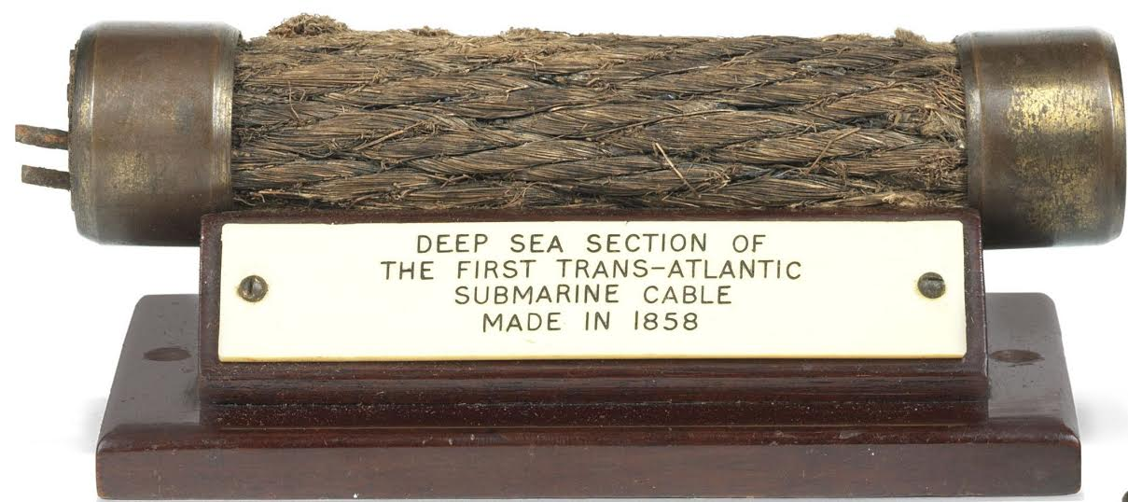
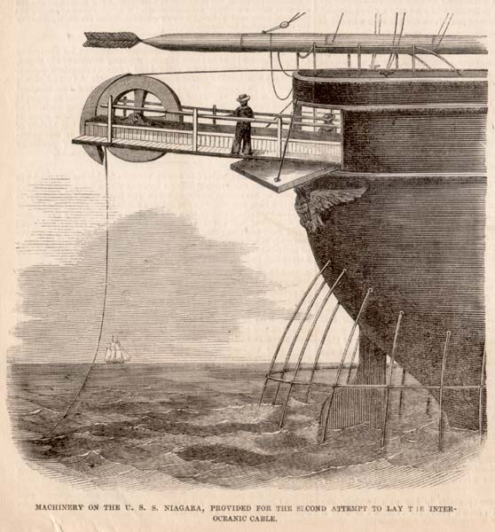
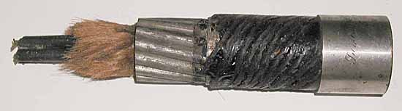
Interferența în sistem
SECȚIUNE DE ADÂNCIME A PRIMULUI CABLU SUBMARIN TRANSATLANTIC
FABRICAT ÎN 1858
Notes:
Scopul acestui slide este de a capta interesul cursanților. Acest slide și cele ulterioare încearcă să analizeze conceptul de interferența în telefonie cu interferența în sistem.
Imaginile din stânga pot fi utilizate pentru a reaminti delegațiilor că secțiunea de adâncime a primului cablu submarin trans-atlantic a fost făcută ca 1858, care a deschis calea pentru telecomunicațiile internaționale. Imaginea din dreapta arată cum au fost așezate cablurile.
Formatorul poate explica că, anterior, schimburile telefonice au fost efectuate manual prin tablouri de comutare. Când a apărut acest lucru, se auzea foarte frecvent un "ton ocupat" când tabloul de distribuție era copleșit de prea multe apeluri.

Slide 53
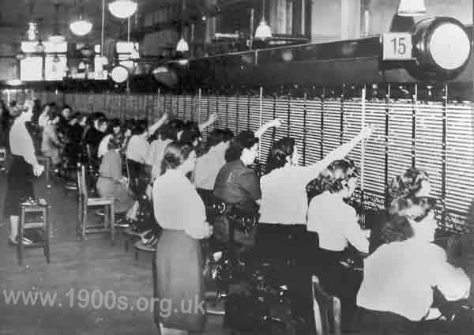
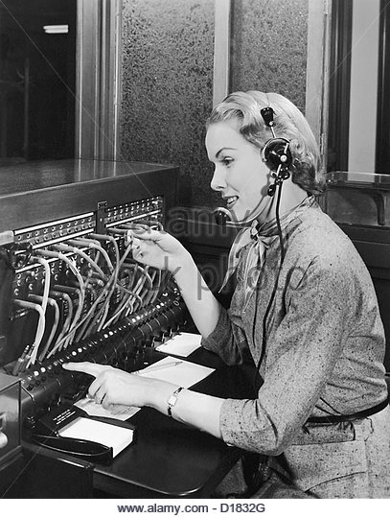

Interferența în sistem
Notes:
Scopul acestui slide este de a capta interesul cursanților. Acest slide și cele ulterioare încearcă să analizeze conceptul de interferența în telefonie cu interferența în sistem.
Imaginea din stânga și imaginea din partea dreaptă sus arată centrale telefonice care erau utilizate anterior pentru a conecta persoanele fizice. Imaginea din dreapta jos arată rezultatul final – în care apelul telefonic este conectat corect.
Formatorul poate explica faptul că anterior, centralele telefonice erau efectuate manual prin intermediul tablourilor. La acel moment, era foarte obișnuit să auziți un „ton ocupat” când tabloul de distribuție era copleșit de prea multe apeluri.

Slide 54
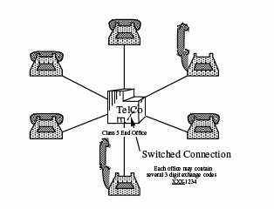
Interferența în sistem
Conexiune comutată
Fiecare birou poate avea un număr de 3 digiți coduri de centrală xxx-1234
Notes:
Acest diapozitiv prezintă un telefon de birou care permite apeluri comutate în circuit.
Scopul acestui slide este de a arăta că sistemele de telecomunicații sunt de obicei centralizate, ceea ce înseamnă că există anumite puncte de defectare identificabile. Infractorii care doresc să obstrucționeze utilizarea unui sistem de telecomunicații pot interfera cu acest punct și pot influența o întreagă rețea de telecomunicații.
Următorul diapozitiv prezintă un sistem de telecomunicații în patru clădiri.

Slide 55
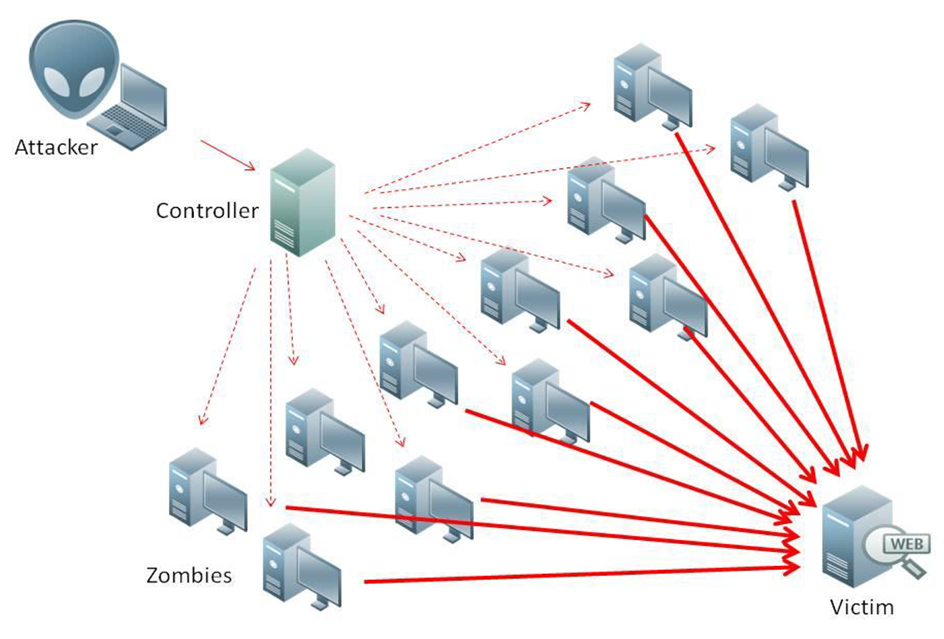
Interferența în sistem
Notes:
Acest slide arată modul în care funcționează un atac distribuit tipic de întrerupere alserviciului (DDOS), un fel de interferență de sistem,.
Formatorul poate folosi acest slide în continuarea setului anterior de slide-uri, solicitând să se facă analogia între "tonul ocupat" de la telefon cu infracțiunea de interferență în sistem.
Atacurile DDOS au același efect ca apariția unui "ton ocupat" pe un telefon.
Cu toate acestea, spre deosebire de rețelele de telecomunicații, Internetul nu are un "un singur punct de defectare". Acesta a fost modul în care APRANET, predecesorul internetului, a fost conceput - în special de către Statele Unite pentru a se asigura că vulnerabilitățile rețelelor de telefonie nu împiedică comunicările esențiale.
Formatorul se poate referi la următorul ghid: https://www.history.com/topics/inventions/invention-of-the-internet
Într-un atac DDOS, atacatorul folosește un "computer controler" pentru a controla o rețea de computere "zombie" pentru a sabota un site web sau un server. Acest lucru se face prin infectarea computerelor "zombie" cu un malware care le determină să contacteze în mod repetat serverul sau site-ul Web al victimelor. Acest trafic crescut poate încetini sau închide accesul la server sau pe site. Atacurile DDOS sunt doar un exemplu al infracțiunii de interferență de sistem.

Slide 56
Interferența în sistem
Aracul DDoS care a perturbat internetul a fost cel mai mare de acest gen din istorie, spun experții
Dyn, victima atacului de interzicere a serviciului de săptămâna trecută, a spus că a fost orchestrat utilizând o armă denumită Miral botnet, ca ”sursă principală a atacului rău intenționat”.
Atacul cibernetic care a defectat mare parte din internetul din America săptămâna trecută a fost produs de o armă nouă, denumită Miral botnet și este posibil să fi fost cel mai mare atac de acest tip din istorie, spun experții.
Victimele au fost serverele Dyn, o companie care controlează mare parte din infrastructura sistemului de denumiri ale domeniilor (DNS). Lovitura a fost dată la 21 octombrie și a rămas sub un asalt susținut cea mai mare parte a zilei, întrerupând site-uri incluzând Twitter, the Guardian, Netflix, Reddit, CNN și multe altele din Europa și din SUA.
Cauza întreruperii a fost un atac distribuit de interzicere a serviciului (DDoS), în care o rețea de calculatoare infectate cu un malware special, cunoscut ca ”botnet” , sunt coordonate pentru a bombarda un server cu trafic până când acesta cedează sub stres.
Interesant a fost că atacul a fost orchestrat folosind o armă denumită Miral botnet. Conform unu blogpost al Dyn, publicat miercuri, Miral a fost ”sursa principală a atacului de trafic rău intenționat”.
Spre deosebire de alți botnet, care de obicei sunt formați din calculatoare, Miral botnet este format în mare din dispozitive de Internet al lucrurilor (IoT) cum sunt camere digitale și dispozitive de redare DVR.
Notes:
Slide-ul prezintă o captură de ecran a unui articol de știri despre unul dintre cele mai mari atacuri DDOS din istorie - atacul asupra Dyn, o companie care controlează o mare parte din infrastructura sistemului de nume de domeniu (DNS) pe Internet. La data de 21 octombrie 2016, un atac coordonat asupra Dyn a făcut ca platforme și servicii importante de Internet să nu fie disponibile pentru mulți utilizatori din Europa și America de Nord. Atacul a fost un botnet coordonat prin intermediul numeroaselor dispozitive activate (IOT), inclusiv camere, porți rezidențiale și monitoare pentru copii, care au fost infectate cu malware Mirai. Acesta este unul dintre cele mai renumite exemple de interferențe de sistem
Link la articol: https://www.theguardian.com/technology/2016/oct/26/ddos-attack-dyn-mirai-botnet

Slide 57
Interferența de sistem
Fiecare Parte va adopta măsuri legislative și alte măsuri necesare, după caz, pentru stabilirea ca încălcare penală în temeiul dreptului său intern, împiedicarea gravă fără drept a funcționării unui sistem informatic prin introducerea, transmiterea, afectarea, ștergerea, deteriorarea, alterarea sau suprimarea datelor informatice
Termenul "grav" este de așteptat să acopere trimiterea datelor către un anumit sistem într-o astfel de formă, mărime sau frecvență încât acestea să aibă un efect negativ semnificativ asupra capacității proprietarului sau operatorului de a utiliza sistemul sau de a comunica cu alte sisteme
Definiția a ceea ce constituie o împiedicare gravă trebuie prevăzută în legislația internă
Notes:
În partea stângă, slide-ul arată textul Articolului 5 al Convenției de la Budapesta cu un (“gravă”) evidențiat.
În partea dreaptă, slide-ul asigură explicarea elementului evidențiat.
Acest element a fost inclus pentru a restrânge domeniul de aplicare al infracțiunii și pentru a preveni incriminarea obstacolelor care nu sunt grave în natură. Gravtatea unui obstacol trebuie determinată delegislația internă și poate depinde de forma, mărimea, frecvența împiedicării sau impactului împiedicării capacității de utilizare continuă a sistemului infromatic.

Slide 58
Interferența în sistem
Fiecare Parte va adopta măsuri legislative și alte măsuri necesare, după caz, pentru stabilirea ca încălcări penale în temeiul dreptului său intern, împiedicarea gravă fără drept a funcționării unui sistem informatic prin introducerea, transmiterea, afectarea, ștergerea, deteriorarea, alterarea sau suprimarea datelor informatice
Împiedicarea este o acțiune care interferează cu buna funcționare a sistemului informatic
Împiedicarea trebuie să aibă loc prin:
  Introducere
  Transmitere
  Afectare
  Ștergere
  Alterare
  Suprimare
  date informatice
Notes:
În partea stângă, slide-ul arată textul Articolului 5 al Convenției de la Budapesta cu un (“împiedicare...prin introducerea, tansmiterea, afectarea, ștergerea, detriorarea, alterarea sau suprimarea datelor informatice) evidențiat.
În partea dreaptă, slide-ul asigură explicarea elementului evidențiat.
Infracțiunea de interferență în sistem necesită un comportament care să ducă la împiedicarea unei bune funcționări a unui sistem informatic. Articolul 4 specifică faptul că o astfel de împiedicare trebuie să aibă loc prin (i) introducerea (II) transmiterea (IV) deteriorarea (IV) și (V) suprimarea datelor computerului. Explicațiile fiecăruia dintre acești termeni au fost deja discutate la infracțiunea de interferență în date (Articolul 4), iar aceleași explicații se vor aplica la interferențele în sistem
.

Slide 59
Interferența în sistem
Fiecare Parte va adopta măsuri legislative și alte măsuri necesare, după caz, pentru stabilirea ca încălcări penale în temeiul dreptului său intern, împiedicarea gravă fără drept a funcționării unui sistem informatic prin introducerea, transmiterea, afectarea, ștergerea, deteriorarea, alterarea sau suprimarea datelor informatice
Exemple de interferențe în sistem fără drept
  Activități inerente în proiectarea rețelelor sau practici comune de operare sau practici comerciale
  Testarea sistemului de securitate al unui sistem informatic autorizat de proprietar sau operator
  Protejarea unui sistem informatic de către proprietar sau operator
  Reconfigurarea sistemului de operare al sistemului informatic în care operatorul de sistem instalează un nou software care dezactivează programele instalate anterior
Notes:
În partea stângă, slide-ul arată textul Articolului 5 al Convenției de la Budapesta cu un (“fără drept”) evidențiat.
În partea dreaptă, slide-ul asigură explicarea elementului evidențiat.
Multe dintre infracțiunile din Convenție trebuie să fie angajate "fără drept", sau fără autorizație de la persoana sau entitatea relevantă. În multe cazuri, este posibil ca o persoană să interfereze cu un sistem informatic "cu drept". Acest slide enumeră anumite exemple în care o persoană poate interfera în mod legitim cu un sistem informatic fără a atrage răspunderea penală în temeiul Articolului 5.

Slide 61
Utilizarea abuzivă a dispozitivelor
Secțiunea 6
Dispozițiile de fond ale Convenției de la Budapesta - Partea 1

Slide 62
Utilizarea abuzivă a dispozitivelor
Utilizarea abuzivă a dispozitivelor
(Articolul 6– Convenția de la Budapesta)
Intenționat și fără drept
Posesia unui articol menționat la paragrafele (1) sau (2) de mai sus, cu intenția de a-l utiliza în scopul comiterii oricărei infracțiuni stabilite la
Articolele 2 - 5.
Notes:
Una dintre cele mai importante infracțiuni din Convenția de la Budapesta este infracțiunea de utilizare abuzivă a dispozitivelor - articolul 6.
Ca și în cazul altor infracțiuni, acțiunea făptuitorului trebuie să fie intenționată și fără drept. Această infracțiune acoperă o gamă largă de activități, toate legate de utilizarea abuzivă a dispozitivelor.
Aceasta este o infracțiune foarte „nouă”, neinclusă în Recomandarea din 1989. Este, de asemenea, foarte inedită - faptele descrise acolo nu au fost recunoscute anterior ca infracțiune în multe dintre legislațiile naționale.
În esență, interzice producerea, vânzarea, achiziționarea pentru utilizare, importul, distribuția sau punerea la dispoziție în alt mod a dispozitivelor, inclusiv un program de computer care sunt proiectate sau adaptate în principal în scopul comiterii oricăreia dintre celelalte infracțiuni substanțiale menționate în Convenția de la Budapesta.
În același timp, criminalizează vânzarea parolelor computerului, a codului de acces sau a unor date similare prin care poate fi accesat întregul sistem sau orice parte a acestuia.
Cu această prevedere, Convenția recunoaște necesitatea incriminării „pieței secundare” înfloritoare și din ce în ce mai importantă din punct de vedere economic în „echipamentele care permit infracțiuni”: hackerii care vând online instrumentele lor comerciale, truse de virusuri auto-fabricate disponibile la scară largă online și eliminarea vânzării angro a parolelor care au fost furate folosind troieni și alte dispozitive. Acest lucru înseamnă că hacking-ul într-un sistem informatic nu mai este rezerva programatorilor cu înaltă calificare. Fiecare infractor „obișnuit” poate cumpăra cu ușurință instrumentele necesare sau direct parolele furate - de foarte multe ori vânzătorul criminal va oferi și un „serviciu pentru clienți” și îl va ajuta pe clientul său să își configureze computerul pentru comiterea unei infracțiuni.

Slide 63
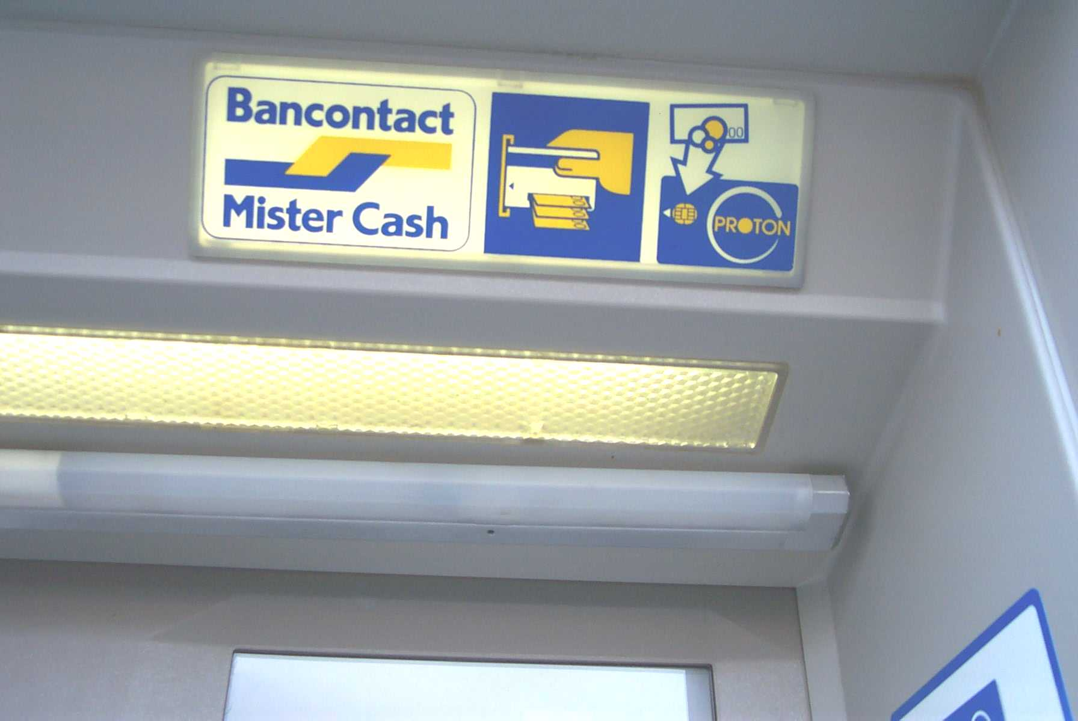
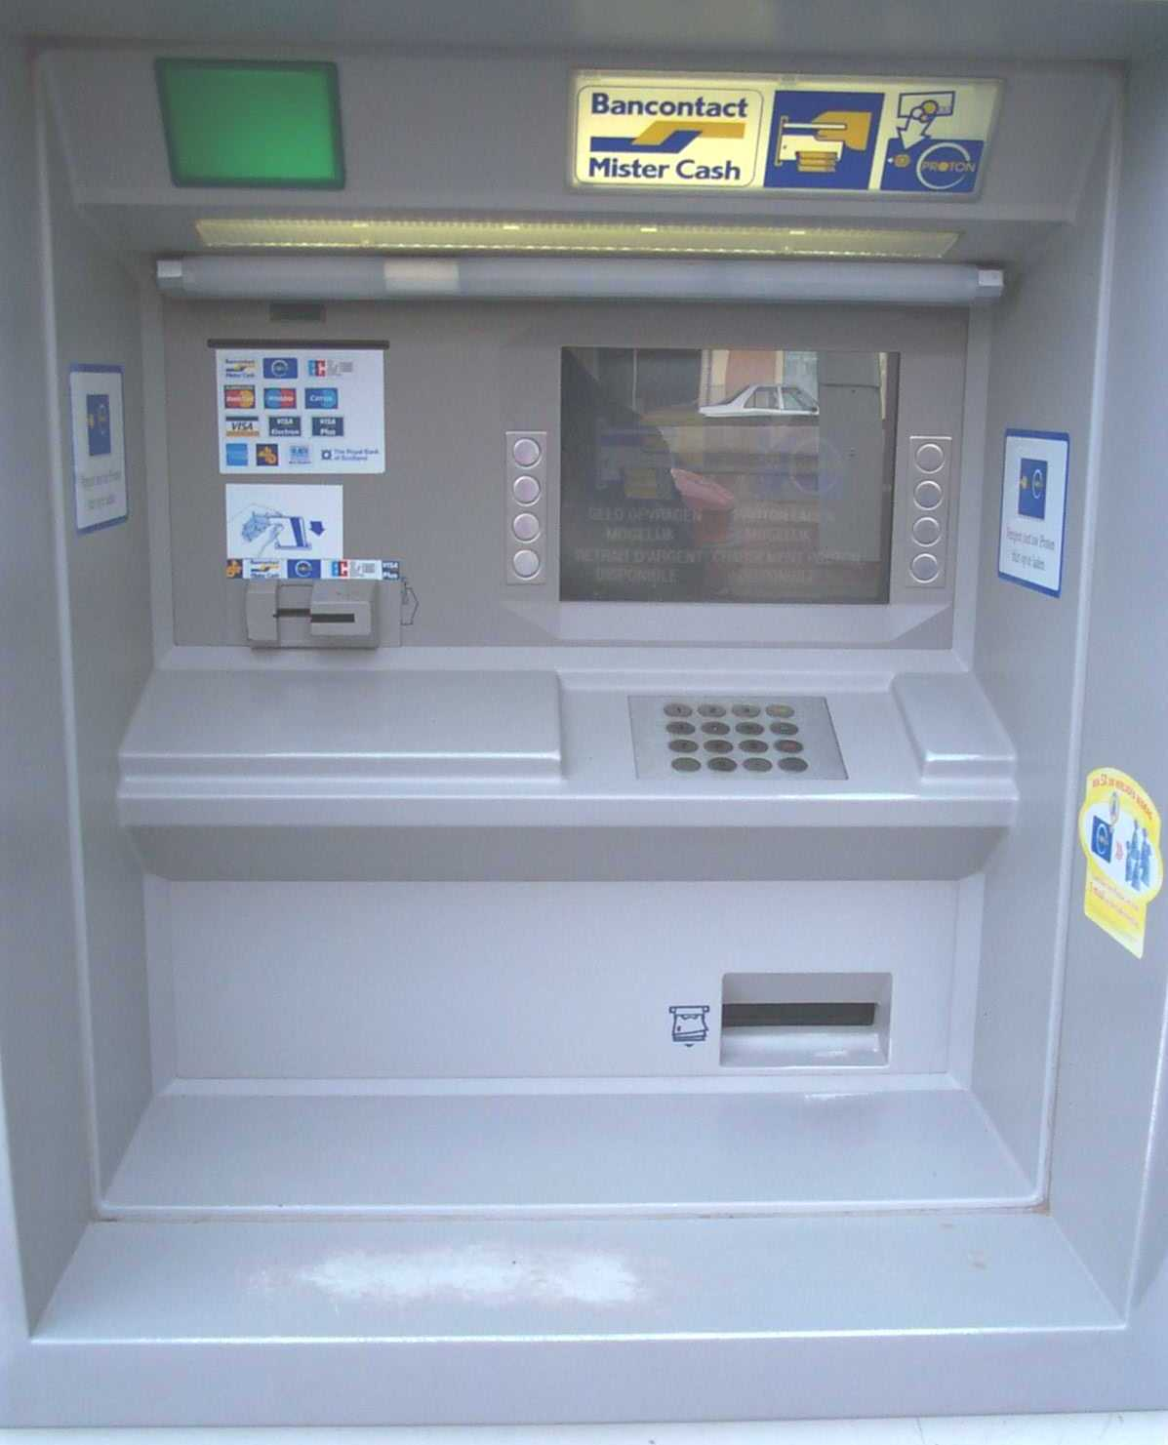
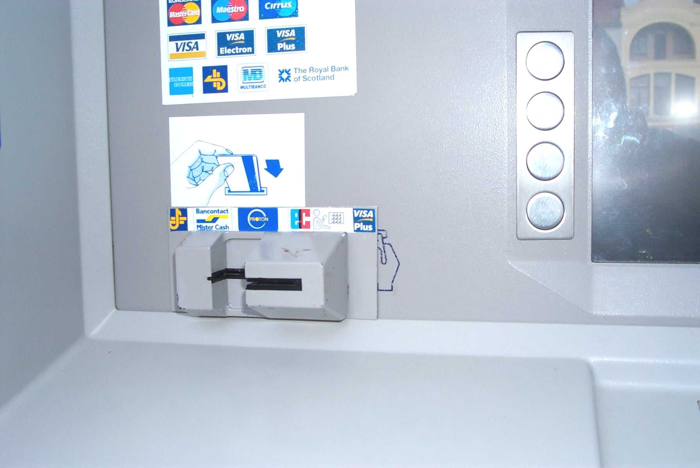
Utilizarea abuzivă a dispozitivelor
Notes:
Acest set de slide-uri conține imagini care prezintă unul dintre cele mai cunoscute exemple ale infracțiunii de utilizare abuzivă a dispozitivelor - introducerea dispozitivelor de skimming pe ATM / bancomate
.

Slide 64
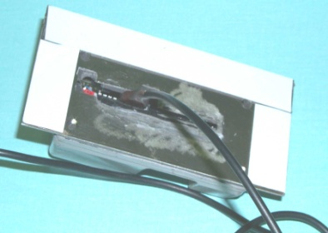
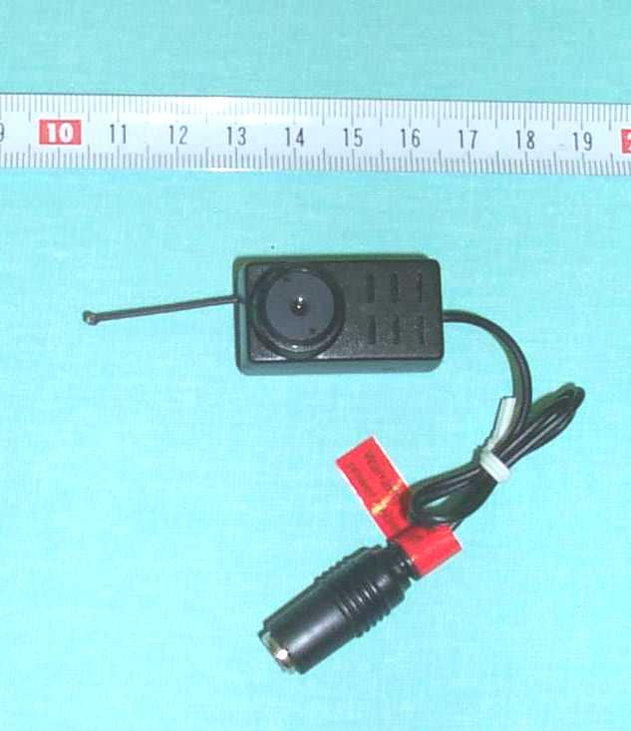
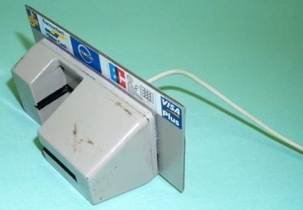
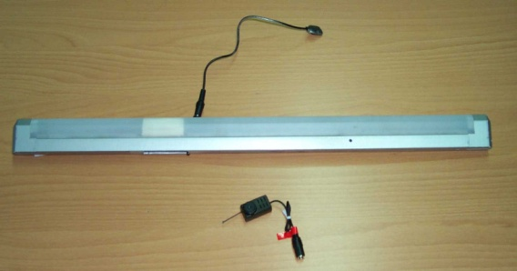
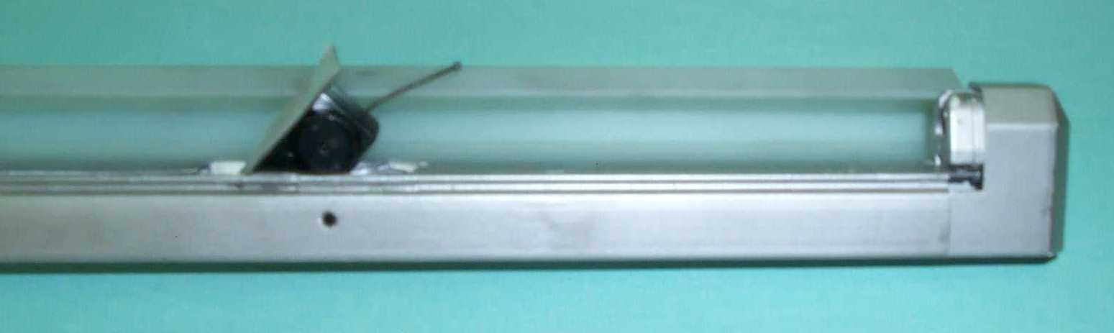
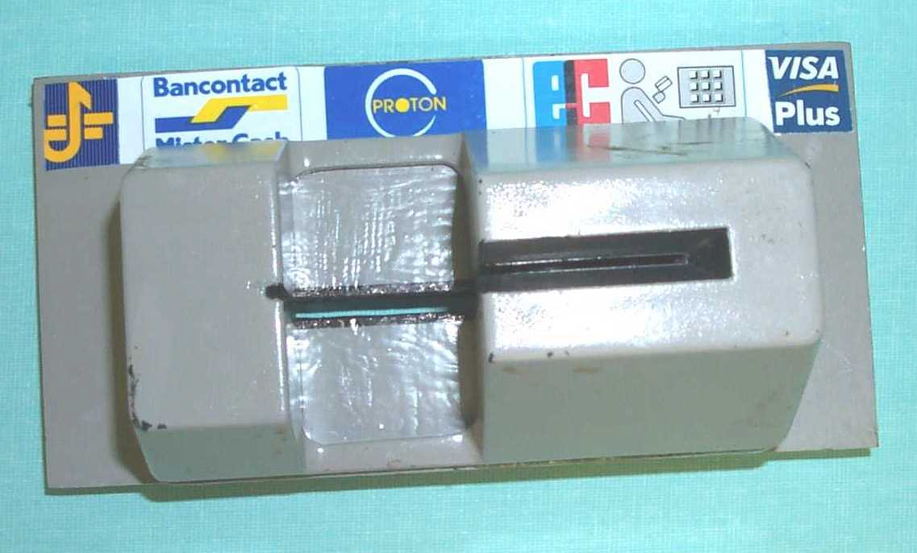
Utilizarea abuzivă a dispozitivelor
Notes:
Acest set de slide-uri conține imagini care prezintă unul dintre cele mai cunoscute exemple ale infracțiunii de utilizare abuzivă a dispozitivelor - introducerea dispozitivelor de skimming pe ATM / bancomate

Slide 65
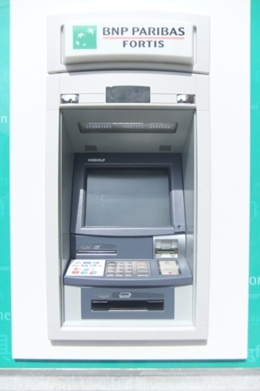
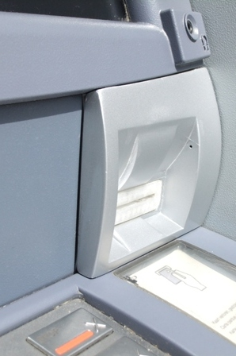
Utilizarea abuzivă a dispozitivelor
Notes:
Acest set de slide-uri conține imagini care prezintă unul dintre cele mai cunoscute exemple ale infracțiunii de utilizare abuzivă a dispozitivelor - introducerea dispozitivelor de skimming pe ATM / bancomate
.

Slide 66
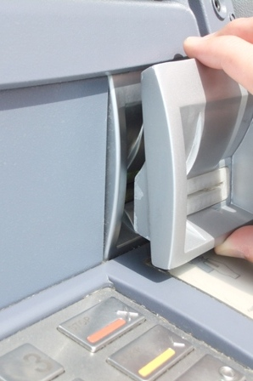
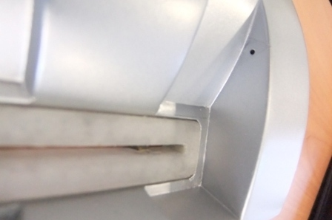
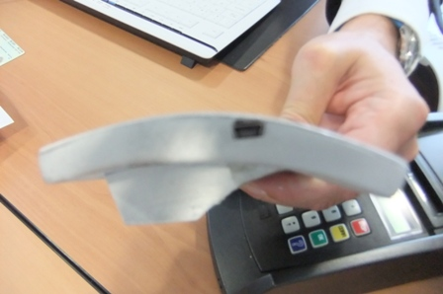
Utilizarea abuzivă a dispozitivelor
Notes:
Acest set de slide-uri conține imagini care prezintă unul dintre cele mai cunoscute exemple ale infracțiunii de utilizare abuzivă a dispozitivelor - introducerea dispozitivelor de skimming pe ATM / bancomate
.

Slide 67
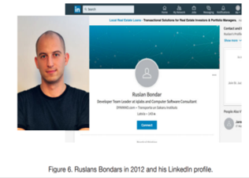
Utilizarea abuzivă a dispozitivelor
Bărbat condamnat pentru că a ajutat hackerii să învingă un produs antivirus
Ruslan Bondars a rulat Scan4you, un serviciu subteran care permite infractorilor cibernetici de plăți să-și testeze malware față de 35 motoare antivirus
de Michael Kan, 17 mai 2018
Un juriu federal l-a condamnat pe hackerul lituanian acuzat de conducerea unui serviciu de testare malware care a ajutat numeroase tulpini să învingă produse antivirus pentru PC.
Ruslan Bondars a fost condamnat pentru că a proiectat și operat un serviciu faimos antivirus denumit Scan4you. Serviciul subteran permitea infractorilor cibernetici de plăți să-și testeze malware contra a 35 motoare antivirus, pe care să le manipuleze pentru a evita detectarea.
Scan4you a funcționat cel puțin din 2009 la 17 mai 2017, când FBI în final l-a închis și l-a arestat pe Bondars (37 de ani) și un alt suspect Juris Martiservs, care au fost extrădați în SUA.
Procurorii afirmă că, la momentul culminant, Scan4you a fost cel mai răspândit serviciu de acest fel și a ajutat infractorii cibernetici să producă ”pierderi de milioane de dolari” pentru fimele și consumatorii din SUA. De exemplu, un consumator a utilizat serviciul pentru a testa malware cu care a furat peste 40 milioane numere de Carduride plată. Un alt client a utilizat Scan4you pentru a dezvolta malware-ul ”Citadel”care a infectat 11 milioane de sisteme informatice și a produs pierderi de 500 milioane dolari din cauza fraudelor. Scan4you a fost concurent unor servicii ca Virus Total, care permitea testarea malware contra unor motoare antivirus. Diferența față de Virus Total era că datele făcute disponibile pentru serviciu erau împărtășite cu restul comunității de securitate IT, care putea alerta publicul la alerte de securitate. ”Astfel, infractorii cibernetici se țin departe de aceste servicii și optează să utilizeze servicii ale unor terți care nu dau datele companiilor AV (antivirus)” a declarat Trend Micro o firmă de securitate care a ajutat FBI să închidă Scan4you.
Notes:
Imaginea este un articol de știri despre un om care a fost condamnat pentru că a utilizat un software de testare malware pe care l-a vândut la infractorilor cibernetici pentru a le permite să testeze și să-și perfecționeze malware-ul cu intenția de a accesa ilegal computerele și să interfereze cu datele și sistemele. Serviciul, numit "Scan4You", a permis infractorilor cibernetici să comită pierderi de sute de milioane de dolari. De exemplu, un client care a folosit Scan4you pentru a-și testa malware-ul, a furat ulterior 40 de milioane de carduri de plată, în timp ce altul a dezvoltat o tulpină de malware care a infectat 11 milioane de computere. Formatorul poate folosi acest lucru ca un exemplu de caz în conformitate cu Articolul 6.1.a.i în cazul în care un program de calculator este vândut cu intenția de a fi utilizat pentru a comite alte infracțiuni cibernetice.
Link aticol: https://www.pcmag.com/news/man-convicted-for-helping-hackers-beat-antivirus-products

Slide 68
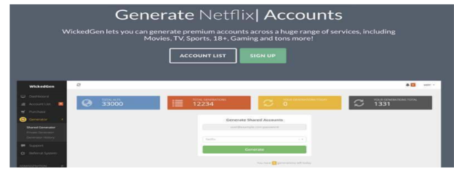

Utilizarea abuzivă a dispozitivelor
Australian arestat pentru că a vândut un milion de parole Netflix, Spotify, Hulu
Poliția australiană a arestat un bărbat de 21 de ani din Sydney care ar fi câștigat 300.000 dolari australieni (187.000 Euro) din vânzarea de parole pentru servicii incluzând Netflix, Spotify, Hulu, PSN și Origin.
Arestul a fost rezultatul unei investigații cibernetice internaționale ale Poliției Federale Australiene (AFP) și FBI, privind furtul drepturilor de acces la abonamente online de la clienți australieni și din alte țări din lume.
Investigația a pornit după ce FBI a transmis AFP informații, în mai 2018 privind un website generator de conturi denumit WickdedGen.com.
WickdedGen.com funcționa de aproximativ doi ani vânzând detalii de cont furate pentru servicii de abi=onament online incluzând Netflix, Spotify și Hulu. Detaliile contului au fost obținute prin studierea conturilor, care vede o listă a numeor de utilizatori furate sau scăpate , adrese de email și parolele corespunzătoare reutilizate și vândute pentru acces neautorizat. Detaliile conturilor erau ale unor victime care nu aveau cunoștință din Australia și internaționale, inclusiv din SUA.
Notes:
Imaginea este o captură de ecran a unui articol de știri despre un bărbat australian care a fost arestat pentru vânzarea de parole pentru servicii, inclusiv Netflix, Spotify, Hulu, PSN și Origin cu intenția de a permite accesul neautorizat. Omul a cățtigat 187.000 de euro, vânzând parole pe site-ul Wheetgen.com. Formatorul poate folosi acest lucru ca un exemplu de caz în conformitate cu Articolul 6.1.a.ii
Link la articol: https://www.broadbandtvnews.com/2019/03/14/australian-man-arrested-for-selling-one-million-netflix-spotify-hulu-passwords

Slide 69
Utilizarea abuzivă a dispozitivelor
Fiecare Parte va adopta măsuri legislative și alte măsuri necesare, după caz, pentru stabilirea ca încălcări penale în temeiul dreptului său intern, atunci când sunt comise intenționat și fără drept.
producerea, comercializarea, procurarea în vederea utilizării, importul, distribuția sau punerea la dispoziție în alt mod a:
  unui dispozitiv, inclusiv a unui program informatic, conceput sau adaptat în principal în scopul comiterii oricărei dintre infracțiunile stabilite în conformitate cu Articolele 2 la 5;
  unei parole de calculator, unui cod de acces sau unor date similare prin care poate fi accesat un sistem informatic, în întregime sau parțial, cu intenția de a le utiliza în scopul comiterii oricăror dintre infracțiunile stabilite în Articolele 2 la 5; și
Încriminarea:
  Producției
  Comercializării
  Procurării în vederea utilizării
  Importul
  Distribuția (actul activ de expediere către alții)
  Punerea la dispoziție (plasarea pentru uzul de către alții și include crearea sau compilarea unor hiperlinkuri online pentru a facilita accesul la asemenea dispozitive/parole)
Notes:
În partea stângă, slide-ul arată text din Articolul 6 al Convenției de la Budapesta cu un element (“producerea, comercializarea, procurarea în vederea utilizării, importul, distribuția…punerea la dispoziție”) evidențiat.
În partea dreaptă, slide-ul explică termenul evidențiat..
Articolul 6 definește ca infracțiune a produce, vinde, procura pentru utilizare, import, distribuirea sau punerea la dispoziție a dispozitivelor proiectate sau adaptate în primul rând în scopul comiterii criminalității cibernetice.

Slide 70
Utilizarea abuzivă a dispozitivelor
Fiecare Parte va adopta măsuri legislative și alte măsuri necesare, după caz, pentru stabilirea ca încălcări penale în temeiul dreptului său intern, atunci când sunt comise intenționat și fără drept.
producerea, comercializarea, procurarea în vederea utilizării, importul, distribuția sau punerea la dispoziție în alt mod a:
  unui dispozitiv, inclusiv a unui program informatic, conceput sau adaptat în principal în scopul comiterii oricărei dintre infracțiunile stabilite în conformitate cu Articolele 2 la 5;
  unei parole de calculator, unui cod de acces sau unor date similare prin care poate fi accesat un sistem informatic, în întregime sau parțial, cu intenția de a le utiliza în scopul comiterii oricăror dintre infracțiunile stabilite în Articolele 2 la 5; și
Domeniul de aplicare al acestei infracțiuni se referă la dispozitive și programe informatice
Acesta include programe de virus și programe concepute sau adaptate pentru a obține acces la sisteme informatice
Notes:
În partea stângă, slide-ul arată text din Articolul 6 al Convenției de la Budapesta cu un element (“dispozitiv…program informatic”) evidențiat.
În partea dreaptă, slide-ul explică termenul evidențiat..
.
Articolul 6 se extinde atât la utilizarea abuzivă a dispozitivelor, cât și la programele de calculator. Aceasta înseamnă că Articolul 6 include producția, vânzarea etc. a programelor care sunt proiectate să modifice sau să distrugă datele sau să interfereze cu funcționarea sistemelor informatice. Aceasta înseamnă că programele de virus care nu sunt conținute în dispozitive se încadrează, de asemenea, în domeniul de aplicare al Articolului 6, chiar dacă nu este implicată utilizarea abuzivă a unui dispozitiv fizic.

Slide 71
Utilizarea abuzivă a dispozitivelor
Fiecare Parte va adopta măsuri legislative și alte măsuri necesare, după caz, pentru stabilirea ca încălcări penale în temeiul dreptului său intern, atunci când sunt comise intenționat și fără drept.
producerea, comercializarea, procurarea în vederea utilizării, importul, distribuția sau punerea la dispoziție în alt mod a:
  unui dispozitiv, inclusiv a unui program informatic, conceput sau adaptat în principal în scopul comiterii oricărei dintre infracțiunile stabilite în conformitate cu Articolele 2 la 5;
  unei parole de calculator, unui cod de acces sau unor date similare prin care poate fi accesat un sistem informatic, în întregime sau parțial, cu intenția de a le utiliza în scopul comiterii oricăror dintre infracțiunile stabilite în Articolele 2 la 5; și
Convenția de la Budapesta impune ca dispozitivul să fie proiectat sau adaptat în principal (dar nu exclusiv) pentru comiterea unei infracțiuni corespunzătoare unei infracțiuni în temeiul Articolului 2-5
Această dispoziție încearcă să găsească un echilibru între:
  Excluderea dispozitivelor cu dublă utilizare (care ar fi fost prea îngustă și dificil de dovedit) și
  Includerea dispozitivelor cu dublă utilizare (care ar fi dus la supra-încriminarea prin includerea tuturor dispozitivelor, chiar dacă sunt produse și distribuite în mod legal)
Notes:
În partea stângă, slide-ul arată text din Articolul 6 al Convenției de la Budapesta cu un element (“proiectat sau adaptat în principal”) evidențiat.
În partea dreaptă, slide-ul explică termenul evidențiat.. .
Elaboratorii Convenției de la Budapeste au trebuit să decidă dacă să includă sau să excludă dispozitive cu dublă utilizare din domeniul Articolului 6. Includerea dispozitivelor cu dublă utilizare poate avea ca rezultat o supra-criminalizare a producției și distribuției dispozitivelor, chiar dacă aceleași lucruri au fost produse și distribuite în scopuri non-criminale. Excluderea dispozitivelor cu dublă utilizare ar fi prea îngustă, deoarece ar necesita ca dispozitivele să fie produse în mod specific în scopul comiterii criminalității informatice. Convenția de la Budapesta a adoptat o abordare echilibrată prin care dispozitive care sunt proiectate sau adaptate în primul rând, dar nu numai, pentru comiterea unei infracțiuni informatice stabilite în conformitate cu Articolele 2-5 din Convenția de la Budapesta (acces ilegal, interceptarea ilegală, interferențele în sistemul de date și informatic) sunt reglementate de Articolul 6.

Slide 72
Utilizarea abuzivă a dispozitivelor
Fiecare Parte va adopta măsuri legislative și alte măsuri necesare, după caz, pentru stabilirea ca încălcări penale în temeiul dreptului său intern, atunci când sunt comise intenționat și fără drept.
producerea, comercializarea, procurarea în vederea utilizării, importul, distribuția sau punerea la dispoziție în alt mod a:
  i unui dispozitiv, inclusiv a unui program informatic, conceput sau adaptat în principal în scopul comiterii oricărei dintre infracțiunile stabilite în conformitate cu Articolele 2 la 5;
  ii unei parole de calculator, unui cod de acces sau unor date similare prin care poate fi accesat un sistem informatic, în întregime sau parțial, cu intenția de a le utiliza în scopul comiterii oricăror dintre infracțiunile stabilite în Articolele 2 la 5; și
Încriminarea:
  Producției
  Comercializării
  Procurării în vederea utilizării
  Importul
  Distribuția
  Punerea la dispoziție a
  unei parole de calculator, unui cod de acces sau a unor date similare prin care poate fi accesat un sistem informatic, în întregime sau parțial.
Notes:
În partea stângă, slide-ul arată text din Articolul 6 al Convenției de la Budapesta cu un element (“parole de calculator, cod de acces sau date similare ...utilizate în scopul comiterii oricăror dintre infracțiunile stabilite în Articolele 2 la 5”) evidențiat.
În partea dreaptă, slide-ul explică termenul evidențiat..
.
În plus față de utilizarea necorespunzătoare a dispozitivelor și a programelor informatice, articolul 6 incriminează, de asemenea, producția, vânzarea etc. de coduri de acces, parole de calculator și alte date similare, care permite accesul la întregul sistem sau la orice parte a acestuia.

Slide 73
Utilizarea abuzivă a dispozitivelor
  posesia unui articol menționat la paragrafele a.i sau ii de mai sus, cu intenția de a-l utiliza în scopul comiterii oricărei infracțiuni stabilite la Articolele 2 - 5. O Parte poate prevede prin lege că este necesară posesia uni număr de astfel de articole pentru a antrena răspunderea penală.
Prezentul articol nu va fi interpretat ca impunând răspunderea penală în cazul în care producția, vânzarea, achiziția în vederea utilizării, importul, distribuția sau punerea la dispoziție sau posesia menționată la alineatul (1) din prezentul articol nu sunt în scopul de a comite o infracțiune stabilită în conformitate cu Articolele 2-5 ale prezentei convenții, cum ar fi pentru testarea autorizată sau protecția unui sistem informatic.
Fiecare Parte își poate rezerva dreptul de a nu aplica alineatul (1) din prezentul articol, cu condiția ca rezerva să nu vizeze comercializarea, distribuția sau punerea la dispoziție în alt mod a articolelor menționate la alineatul (1) a.ii din prezentul articol.
Posesia dispozitivelor sau a parolelor cu intenția de a comite o infracțiune corespunzătoare articolului 2-5 din Convenția de la Budapesta
Aceasta se poate aplica la posesia unui anumit număr minim
Notes:
În partea stângă, slide-ul arată text din Articolul 6 al Convenției de la Budapesta cu un element (“cu intenția de a-l utiliza în scopul comiterii oricărei infracțiuni stabilite la Articolele 2 la 5...un număr de astfel de articole”) evidențiat.
În partea dreaptă, slide-ul explică termenul evidențiat..
.
În plus față de producția sau distribuirea dispozitivelor, programelor de calculator, parolelor, codurilor de acces etc. Permite părților să incrimineze doar deținerea unui anumit număr de ori (care ar putea fi folosite numai pentru a incrimina posesia în scopuri comerciale).

Slide 74
Utilizarea abuzivă a dispozitivelor
  posesia unui articol menționat la paragrafele a.i sau ii de mai sus, cu intenția de a-l utiliza în scopul comiterii oricărei infracțiuni stabilite la Articolele 2 la 5. O Parte poate prevede prin lege că este necesară posesia uni număr de astfel de articole pentru a antrena răspunderea penală.
Prezentul articol nu va fi interpretat ca impunând răspunderea penală în cazul în care producția, vânzarea, achiziția în vederea utilizării, importul, distribuția sau punerea la dispoziție sau posesia menționată la alineatul (1) din prezentul articol nu sunt în scopul de a comite o infracțiune stabilită în conformitate cu Articolele 2-5 ale prezentei convenții, cum ar fi pentru testarea autorizată sau protecția unui sistem informatic.
Fiecare Parte își poate rezerva dreptul de a nu aplica alineatul (1) din prezentul articol, cu condiția ca rezerva să nu vizeze comercializarea, distribuția sau punerea la dispoziție în alt mod a articolelor menționate la alineatul (1) a.ii din prezentul articol.
Comportamentul constituie o infracțiune doar dacă are ca scop comiterea unei infracțiuni stabilite în conformitate cu Articolul 2-5 din Convenția de la Budapesta
Conduită întreprinsă pentru testarea autorizată sau protecția unui sistem informatic
Notes:
În partea stângă, slide-ul arată text din Articolul 6 al Convenției de la Budapesta cu un element (“nu sunt în scopul de a comite o infracșțiune ,,,testarea automată sau protecția ”) evidențiat.
În partea dreaptă, slide-ul explică termenul evidențiat..
Acest comportament explică anumite excepții de la sfera acestei infracțiuni. Ca și alte infracțiuni din Convenția de la Budapesta, Articolul 6 nu se extinde la o conduită "cu drept". Aceasta ar include, ca exemple, comportamente întreprinse pentru testarea autorizată a unui sistem informatic.

Slide 75
Întrebare de sondaj
O persoană fizică achiziționează pentru utilizare un dispozitiv de testare de penetrare care este proiectat pentru a permite accesarea unui computer fără autorizație. Persoana fizică intenționează să-l folosească pentru a efectua testarea autorizată a unui sistem informatic.
Constituie aceasta o infracțiune în temeiul Articolului 6 din Convenția de la Budapesta?
      DA.
      Nu
Răspunsul corect este B
Notes:
Răspunsul corect este: b) Nu. Achiziția unui dispozitiv care este conceput pentru a permite accesul la un computer fără autorizație este infracțiune doar dacă este achiziționată cu intenția de a comite o infracțiune în cadrul Convenției de la Budapesta. În acest caz, individul achiziționează dispozitivul în scopul testării autorizate a unui sistem informatic și nu cu intenția de a fi utilizat pentru comiterea unei infracțiuni. Prin urmare, nu este o infracțiune în temeiul Articolului 6 din Convenția de la Budapesta

Slide 77
Obiectivele sesiunii
Până la sfârșitul sesiunii, delegații vor putea:
Să înțeleagă sensul unor termeni de bază, cum ar fi date informatice, sistem informatic, datele de trafic și furnizor de servicii
Să identifice elementele care constituie infracțiunea de:
  Acces ilegal
  Interceptare ilegală
  Interferența în date
  Interferența în sistem
  Utilizarea abuzivă a dispozitivelor
Notes:
Acest slide repetă obiectivele acestei sesiuni. Formatorul poate trece prin aceste obiective pentru a se asigura că aceste aspecte au fost acoperite în acest modul.

Slide 78
Curs judiciar introductiv privind infracțiunile cibernetice și probele electronice
Vă mulțumesc
Xxxxx XXXXXXXX
Consiliul Europei
Email:
ZZ Luna AAAA

